Slide 1
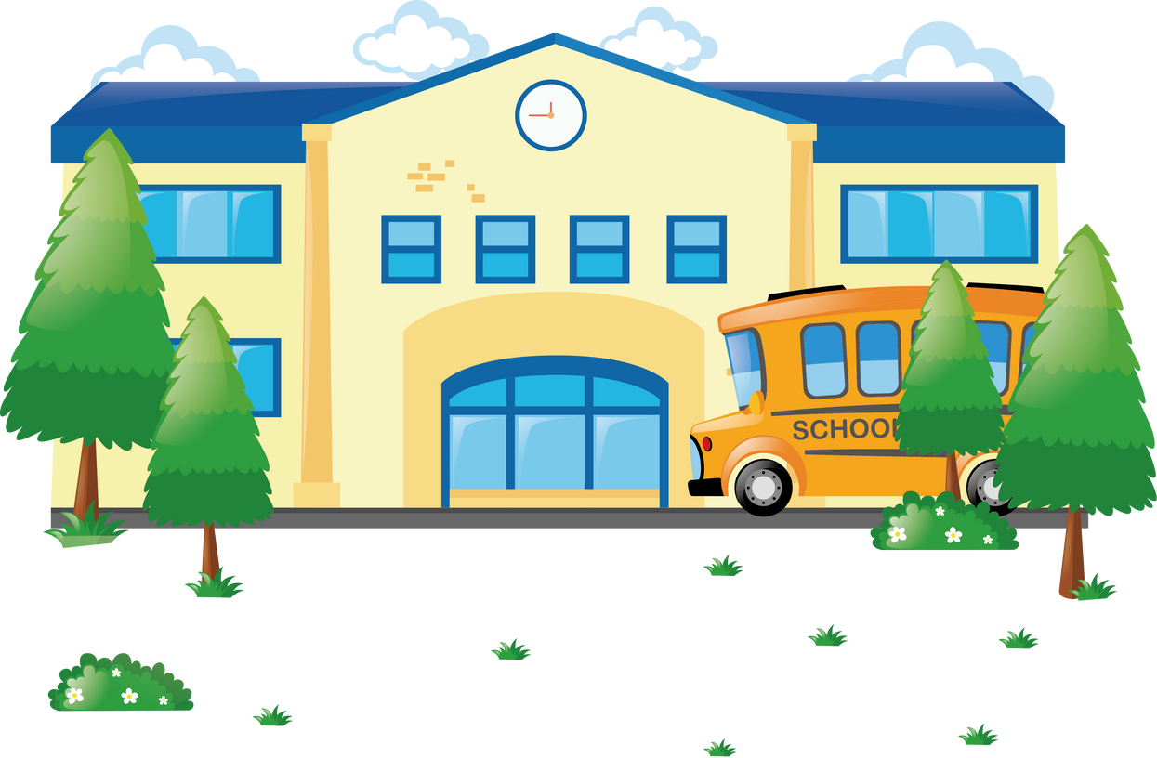


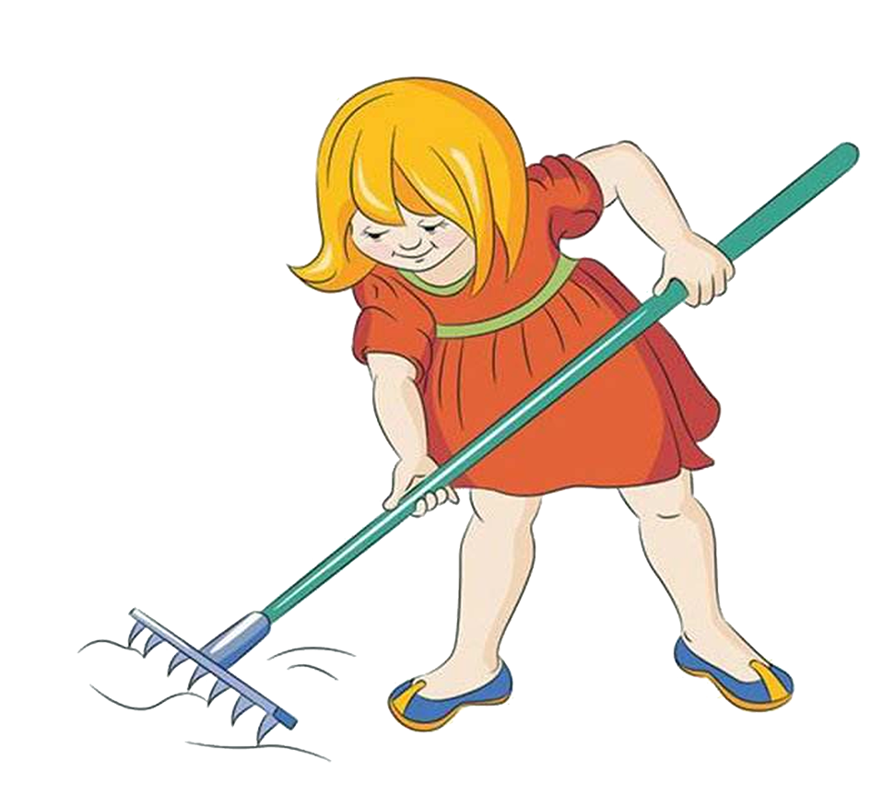

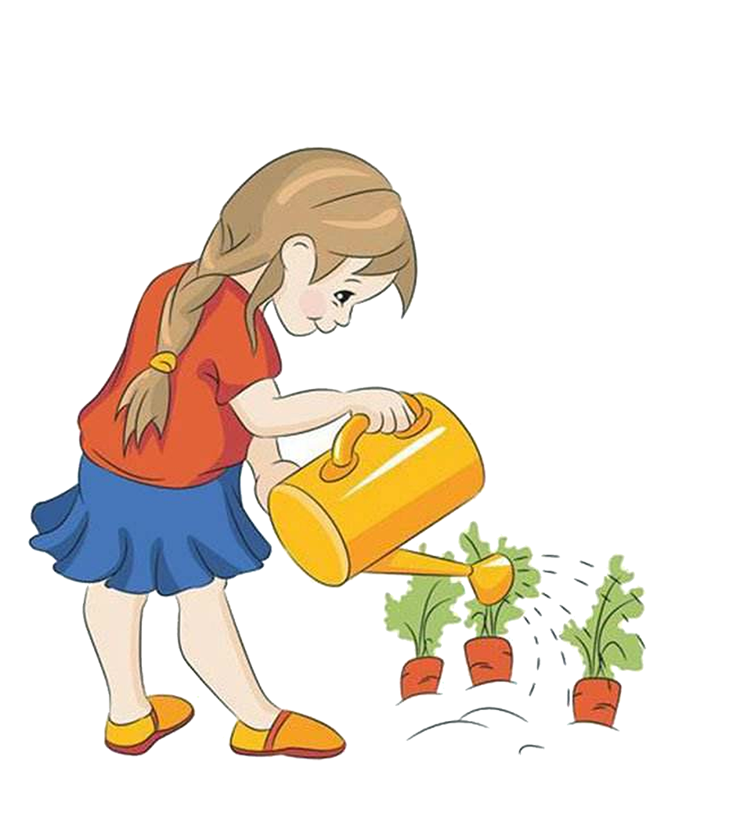
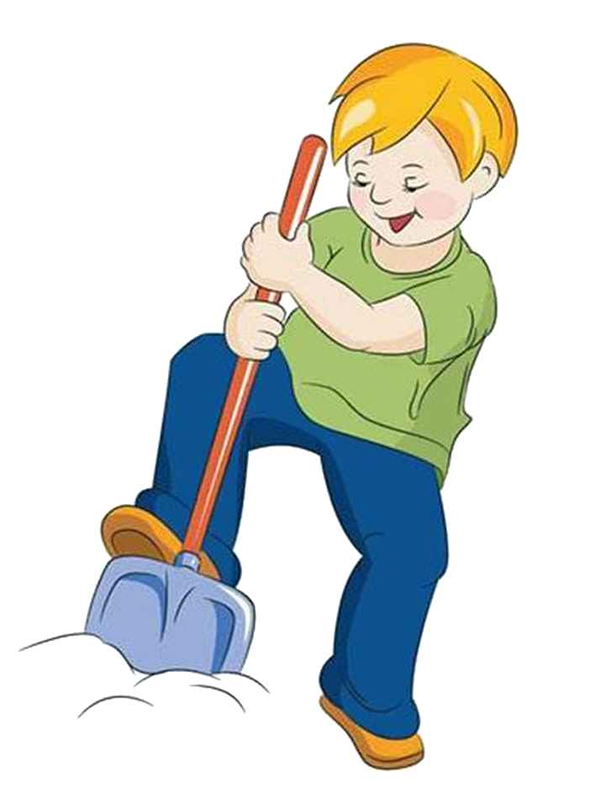
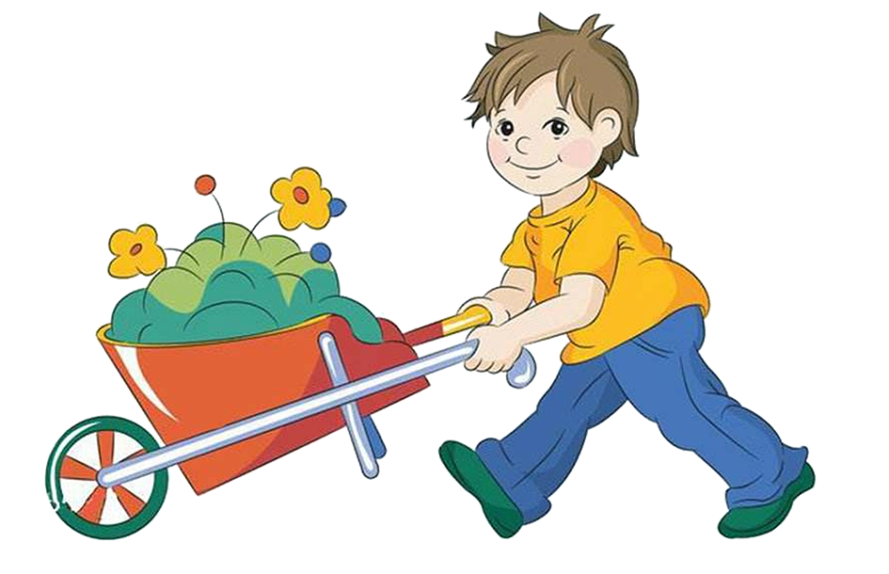




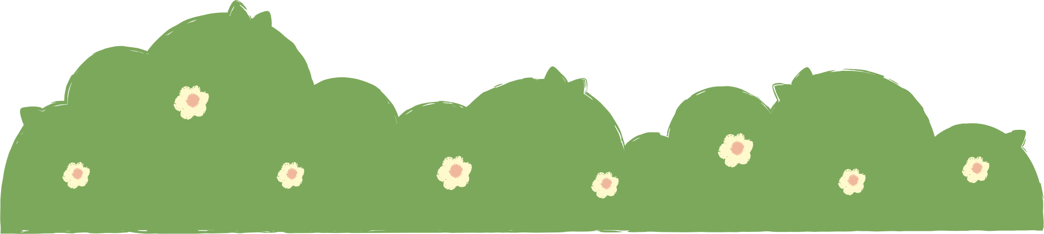
Thứ … ngày … tháng … năm …
Hoạt động trải nghiệm
Hoạt động trải nghiệm
CHỦ ĐỀ:
AN TOÀN TRONG CUỘC SỐNG
CHỦ ĐỀ:
AN TOÀN TRONG CUỘC SỐNG
BÙI THỊ KIM THOA
TUẦN 7

Slide 2





MỤC TIÊU BÀI HỌC
Xác định được các nguy cơ nếu không thực hiện vệ sinh an toàn thực phẩm.
Thực hiện được những việc làm đảm bảo an toàn trong ăn uống.
Tham gia được các hoạt động của trường, lớp về an toàn giao thông.
Biết giữ an toàn trong lao động
Có trách nhiệm với bản thân trong việc thực hiện vệ sinh an toàn thực phẩm.

Slide 3
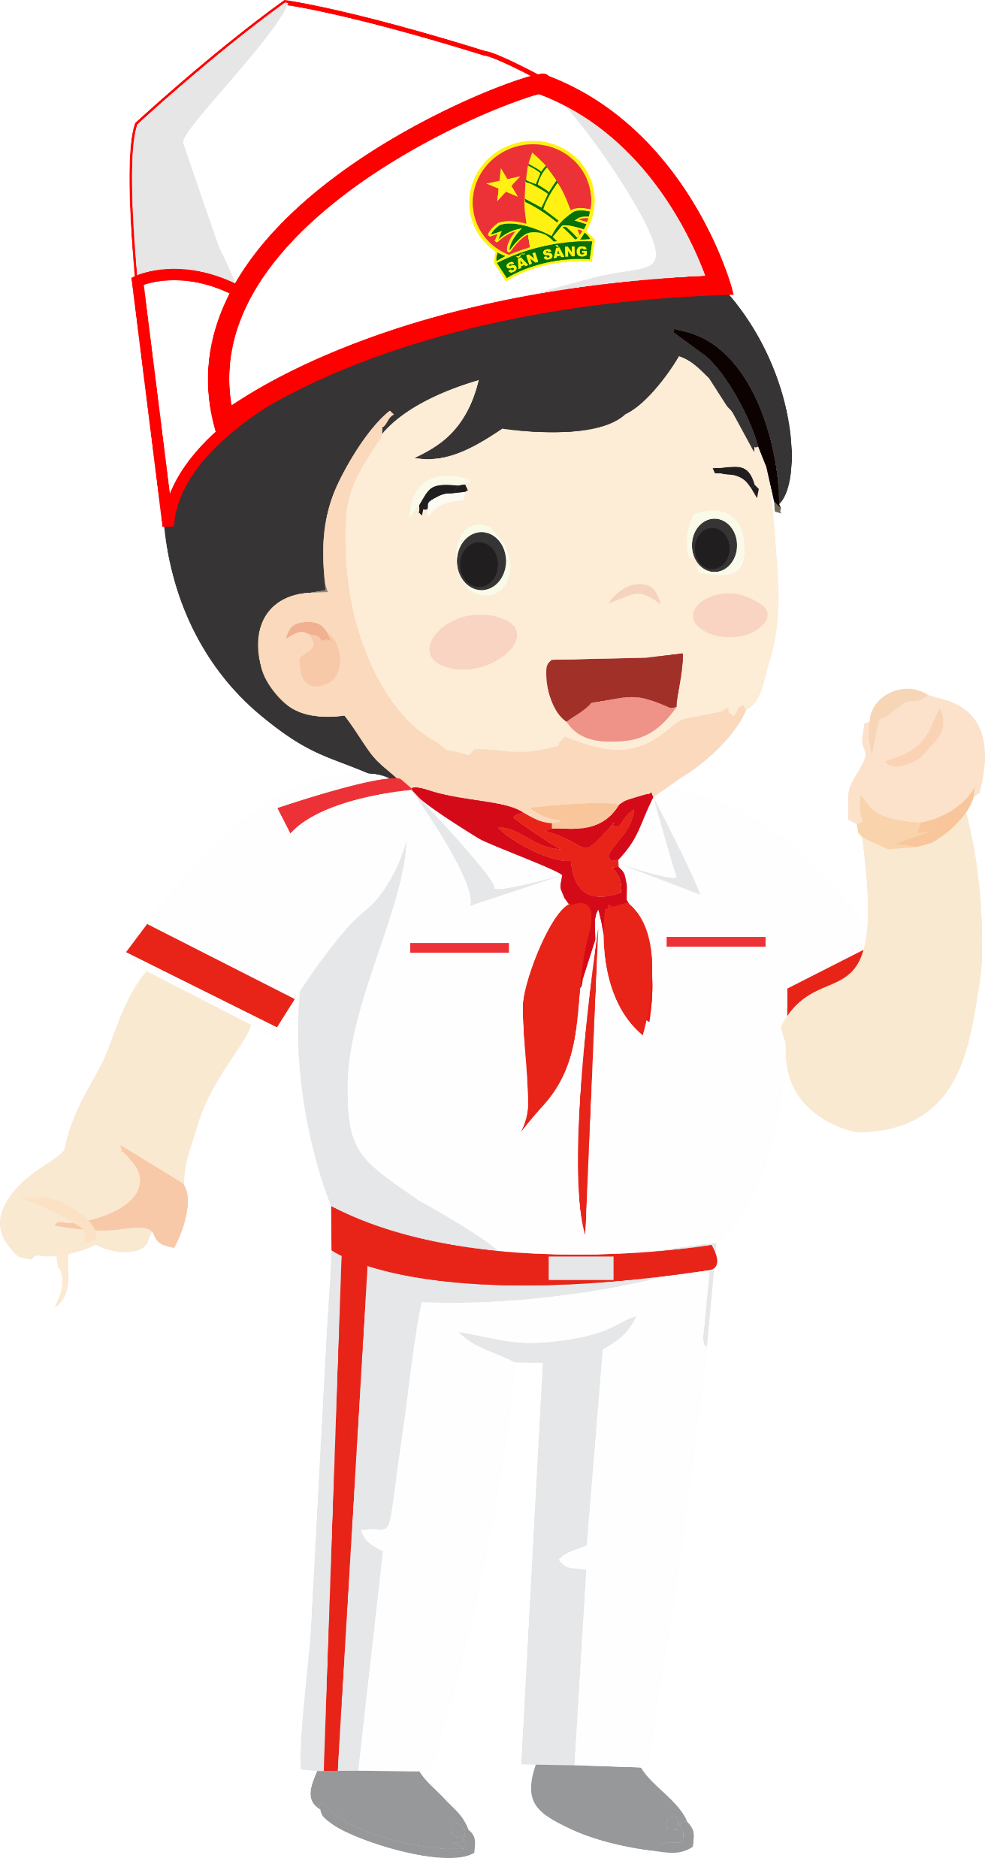
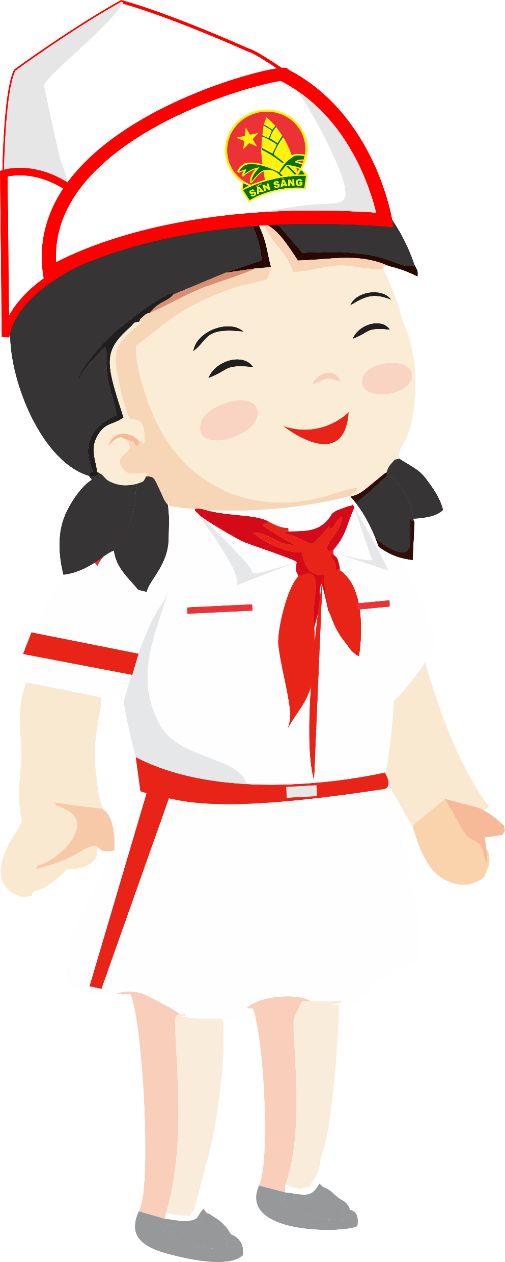
SINH HOẠT DƯỚI CỜ

Slide 4
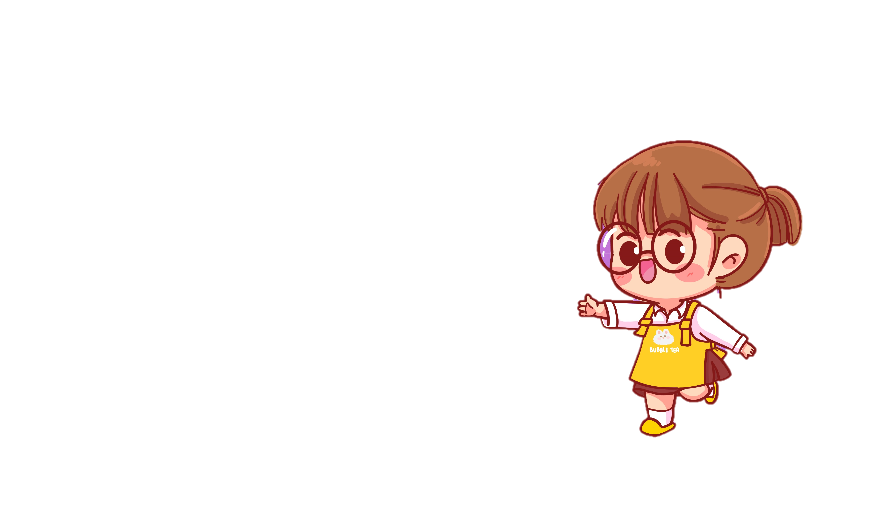
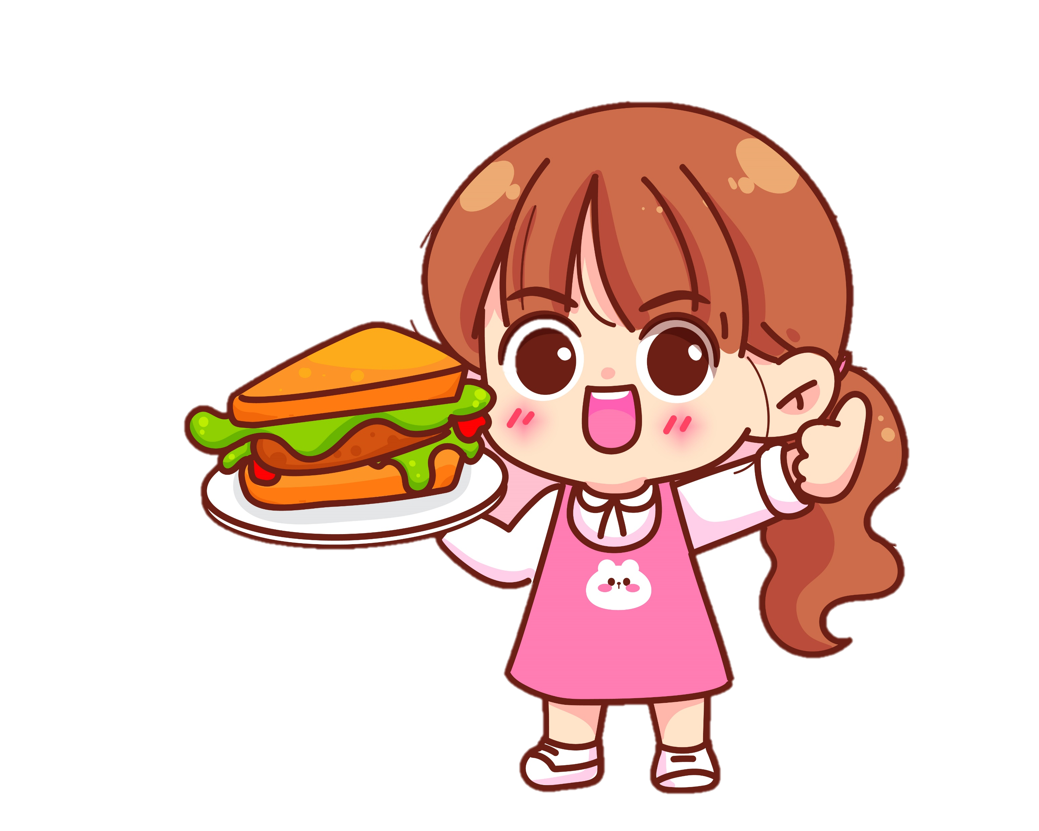
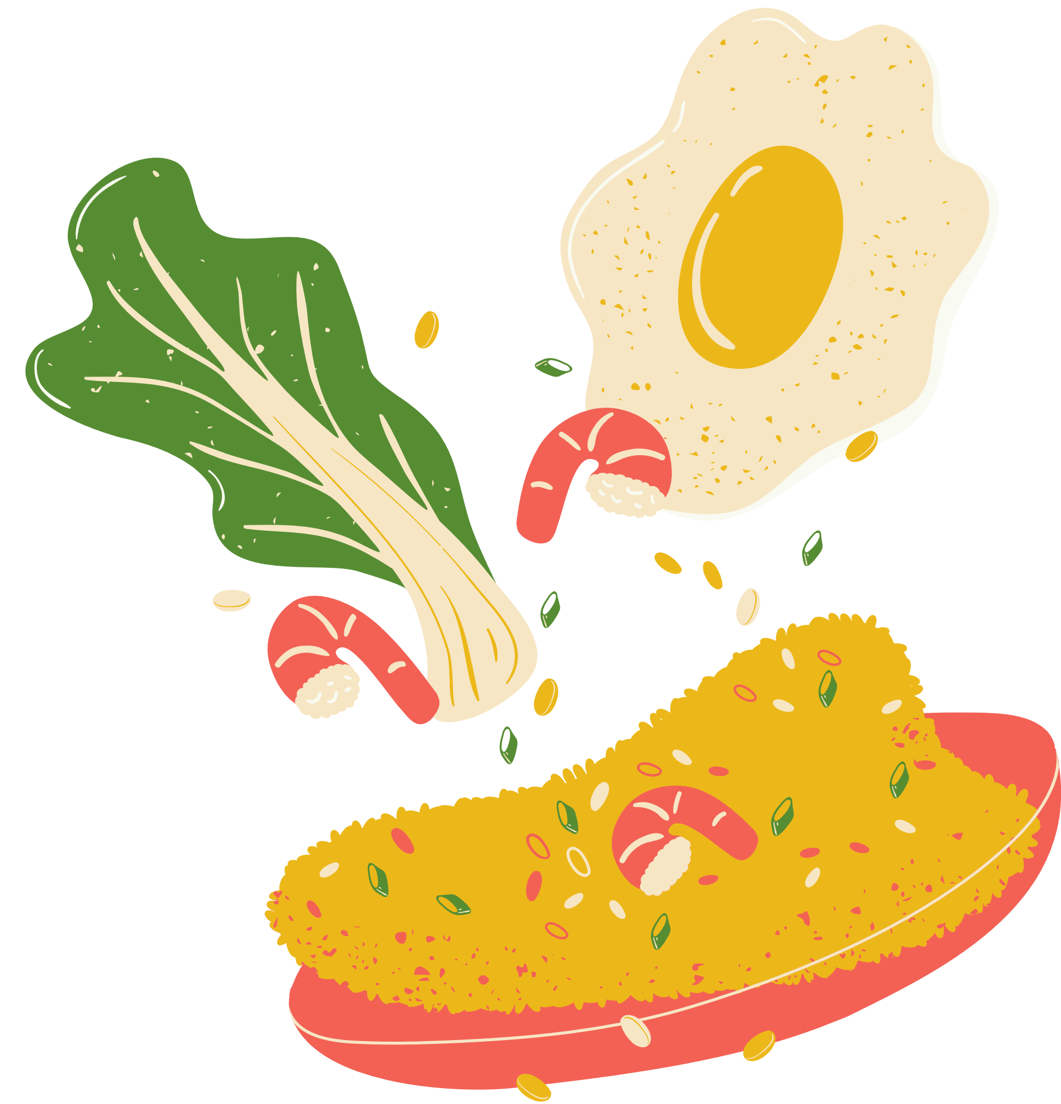
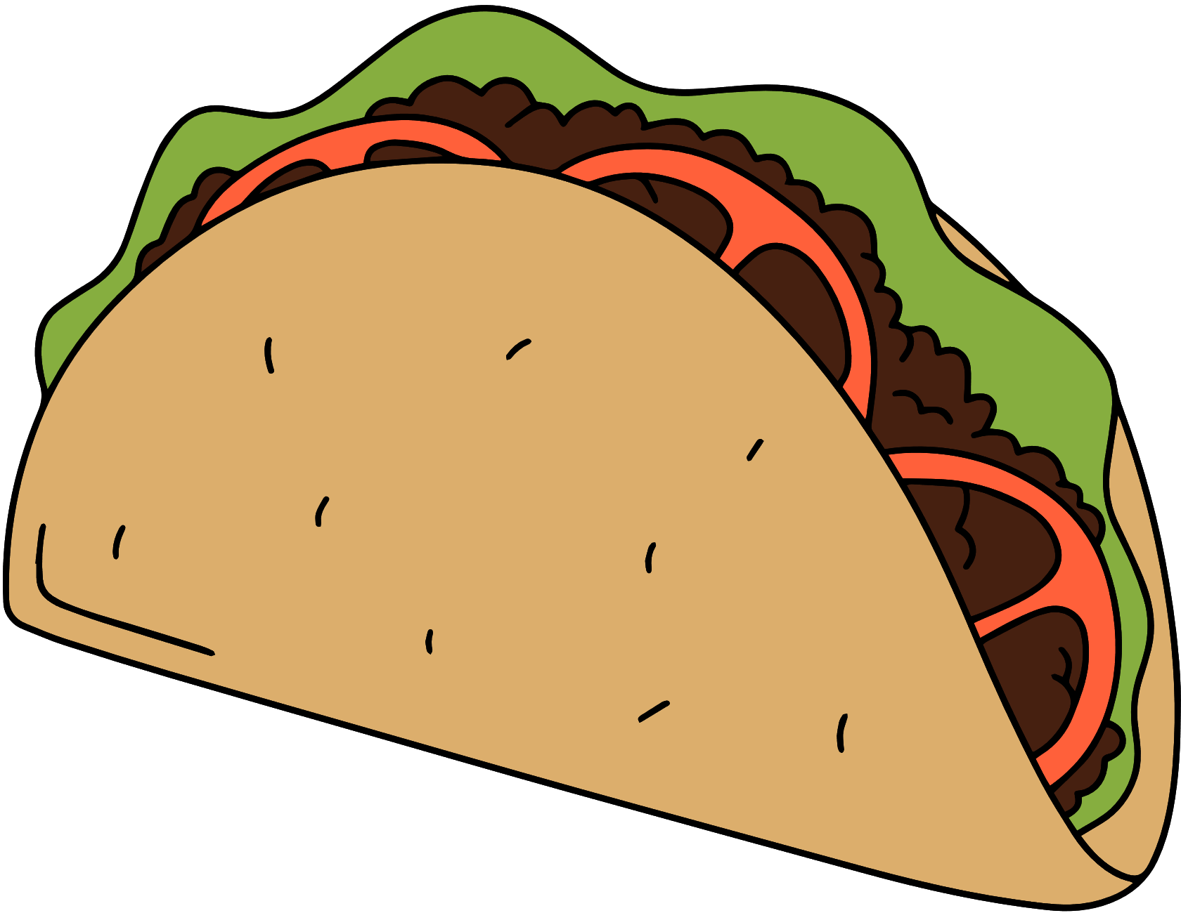


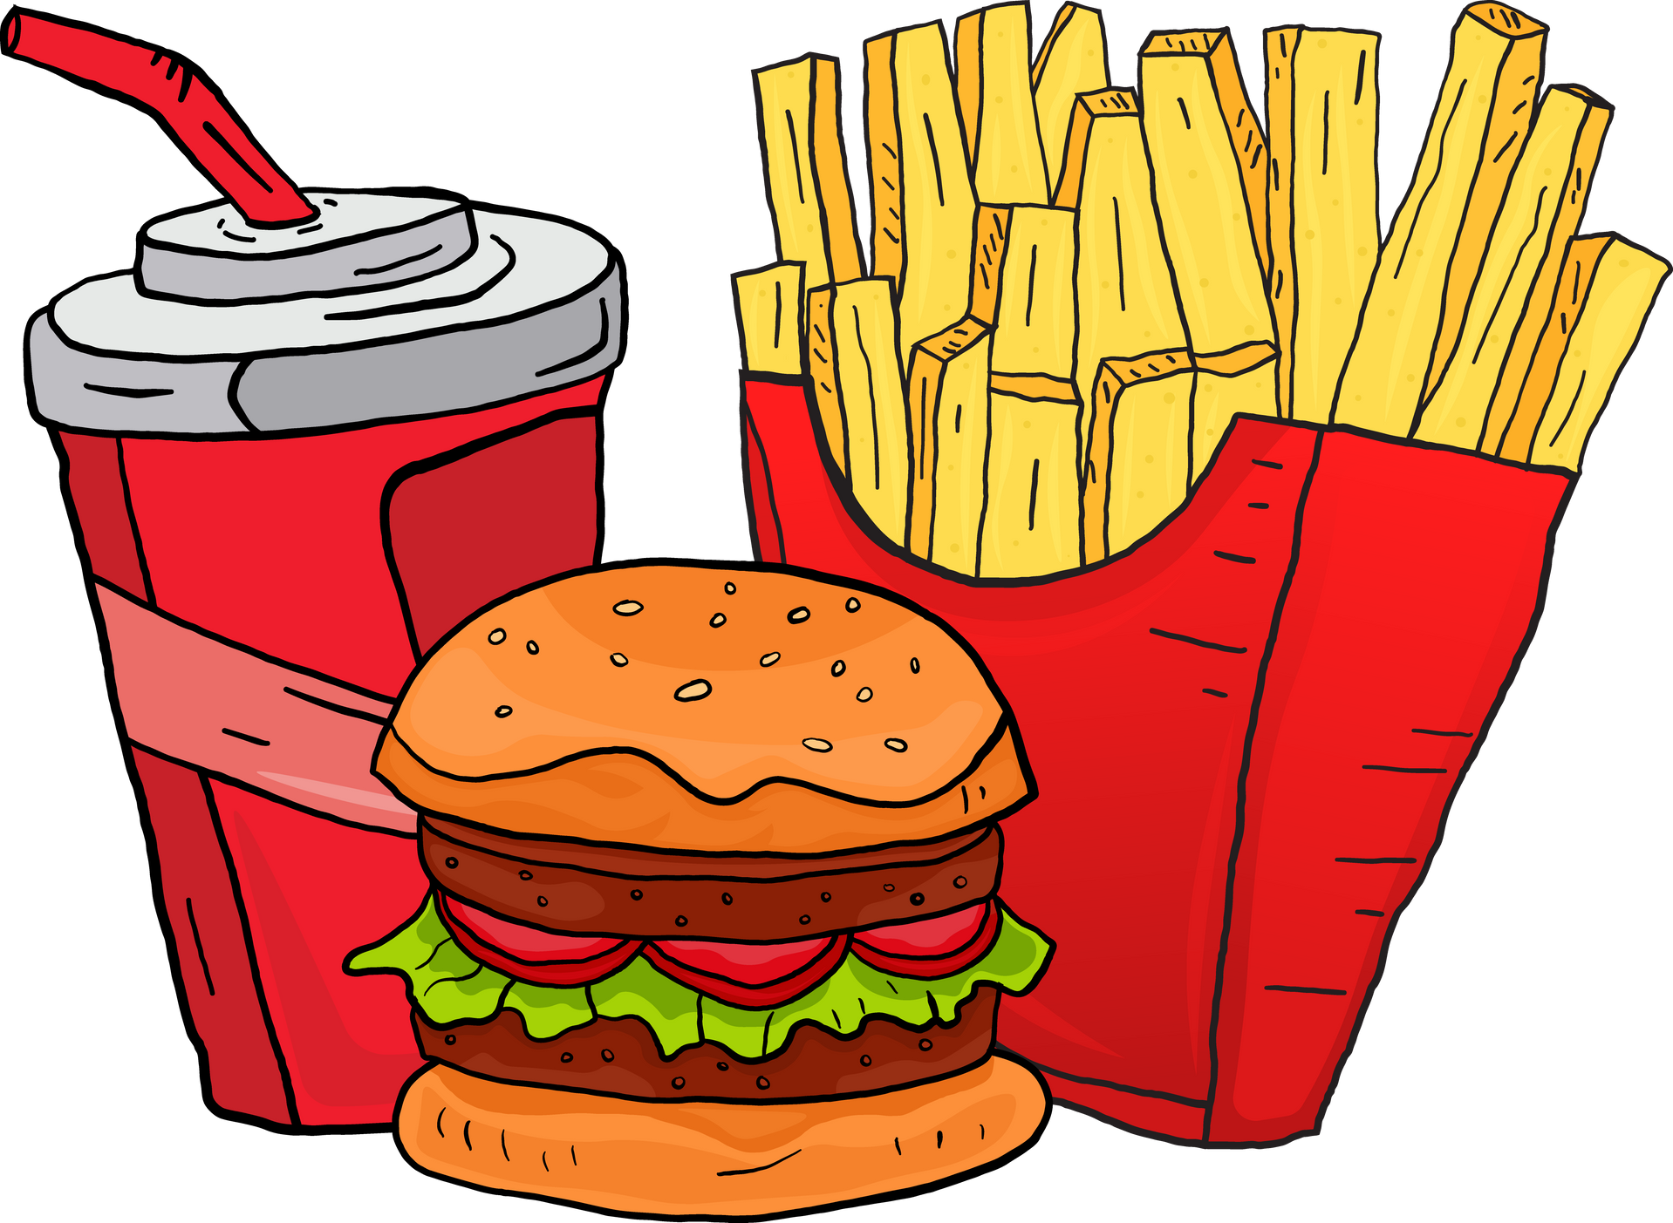

HOẠT ĐỘNG TRẢI NGHIỆM
Tuần 7
Chủ đề: VỆ SINH AN TOÀN THỰC PHẨM
Tuần 7
Chủ đề: VỆ SINH AN TOÀN THỰC PHẨM

Slide 5
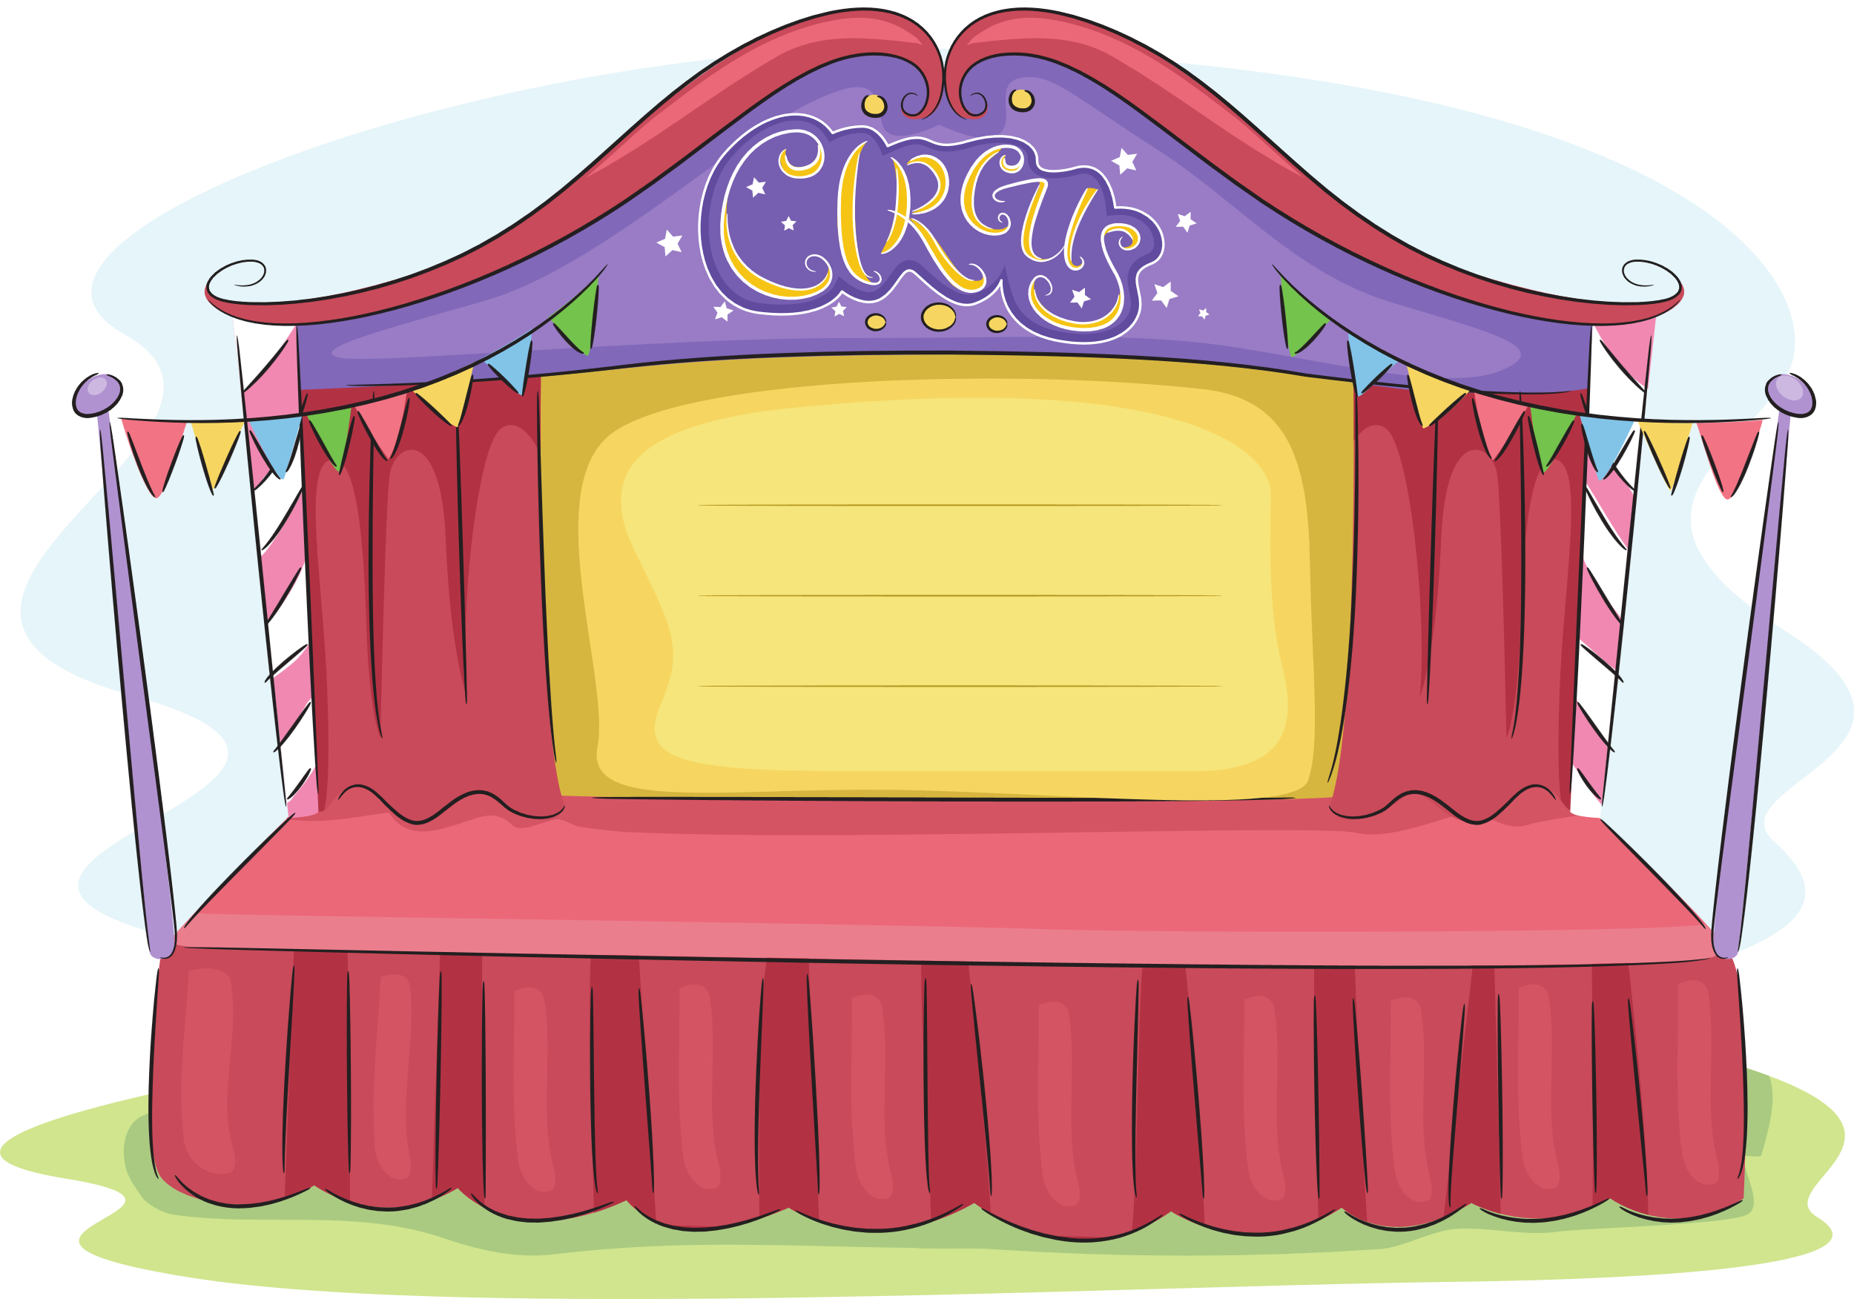

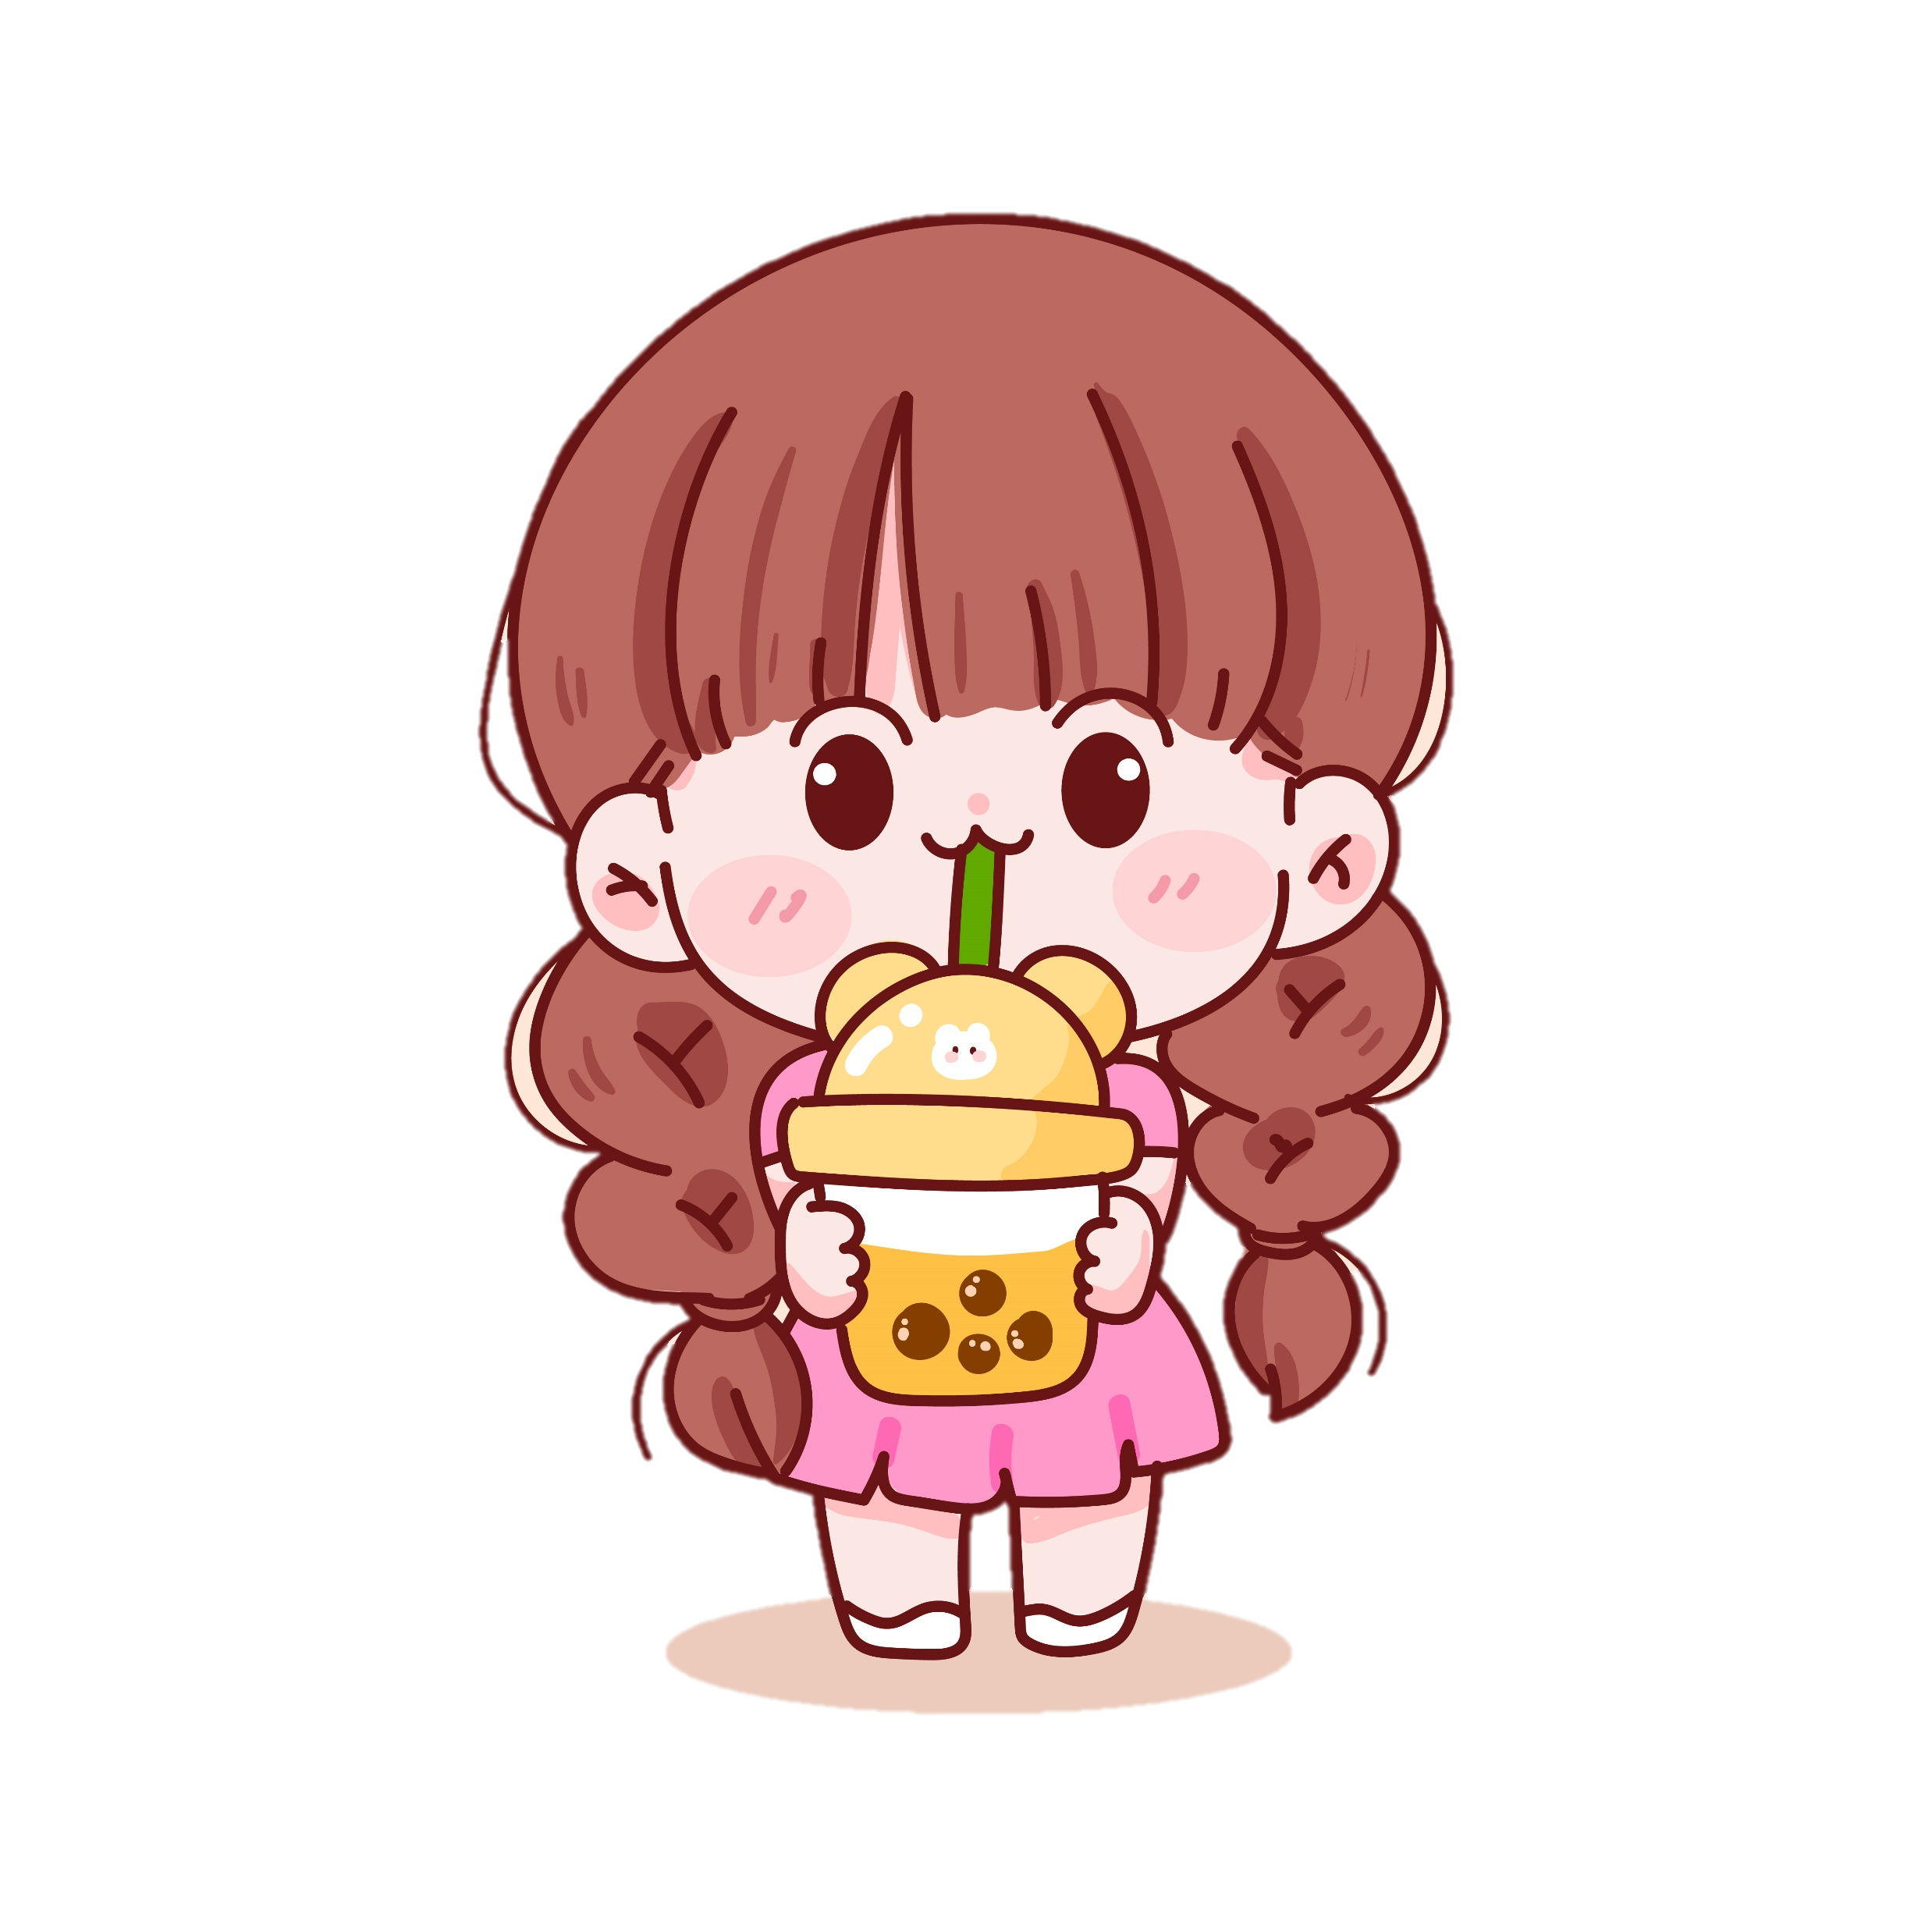
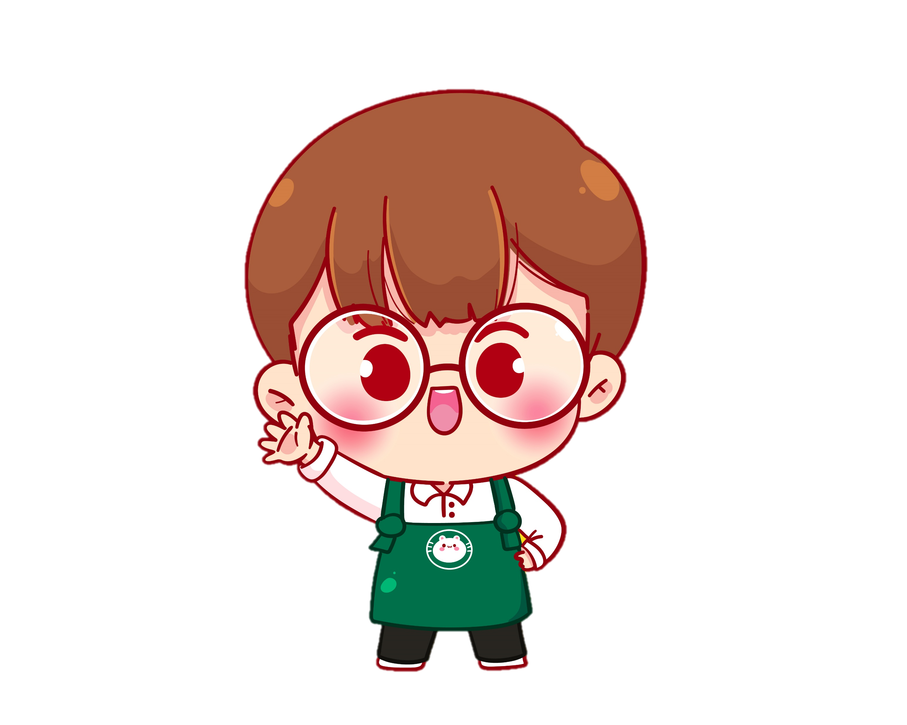
Tiểu phẩm về vệ sinh an toàn thực phẩm
Tiểu phẩm về vệ sinh an toàn thực phẩm

Slide 6
Tiểu phẩm về vệ sinh an toàn thực phẩm
Tiểu phẩm về vệ sinh an toàn thực phẩm
Chia sẻ về ý nghĩa của tiểu phẩm

Slide 7








Hoạt động 5: Thực hành xử lý tình huống về vệ sinh an toàn thực phẩm
Hoạt động 5: Thực hành xử lý tình huống về vệ sinh an toàn thực phẩm

Slide 8


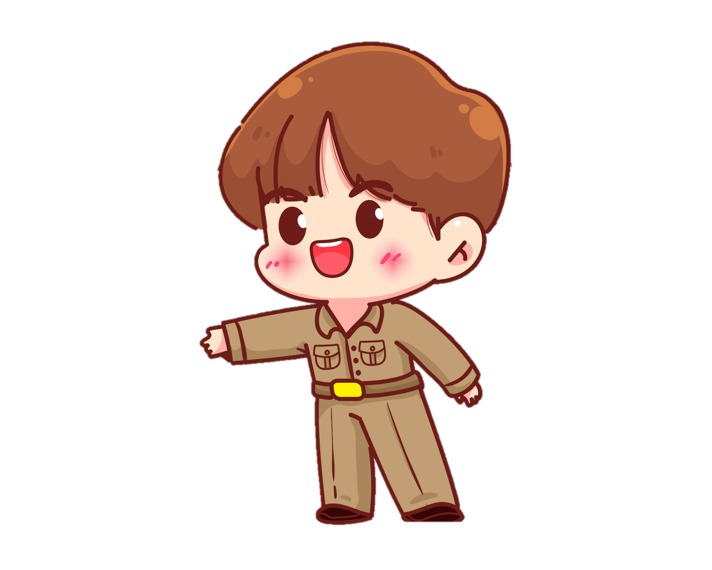
THỬ TÀI: DIỄN VIÊN NHÍ
THỬ TÀI: DIỄN VIÊN NHÍ
Em cùng bạn sắm vai xử lý tình huống về vệ sinh an toàn thực phẩm

Slide 9

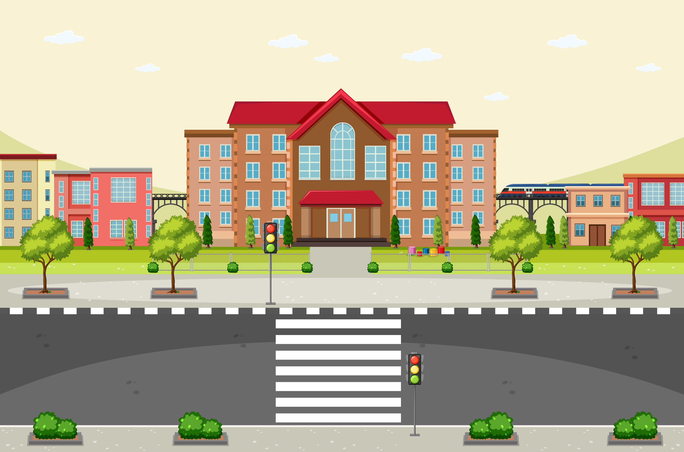
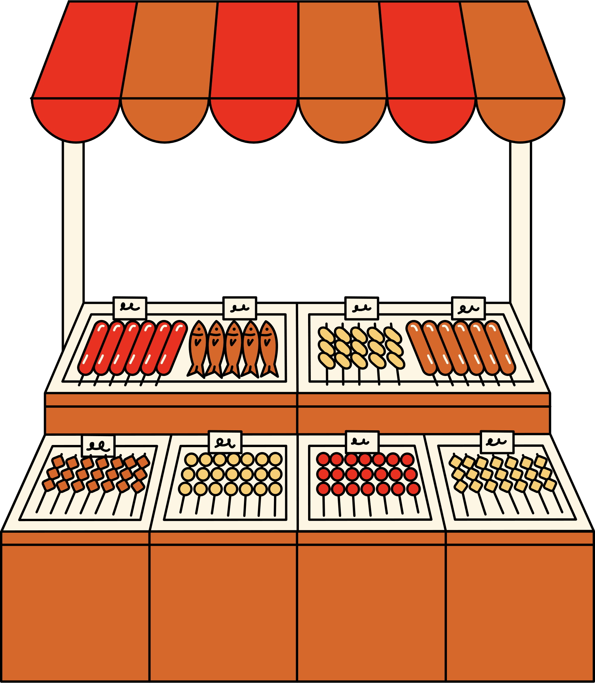
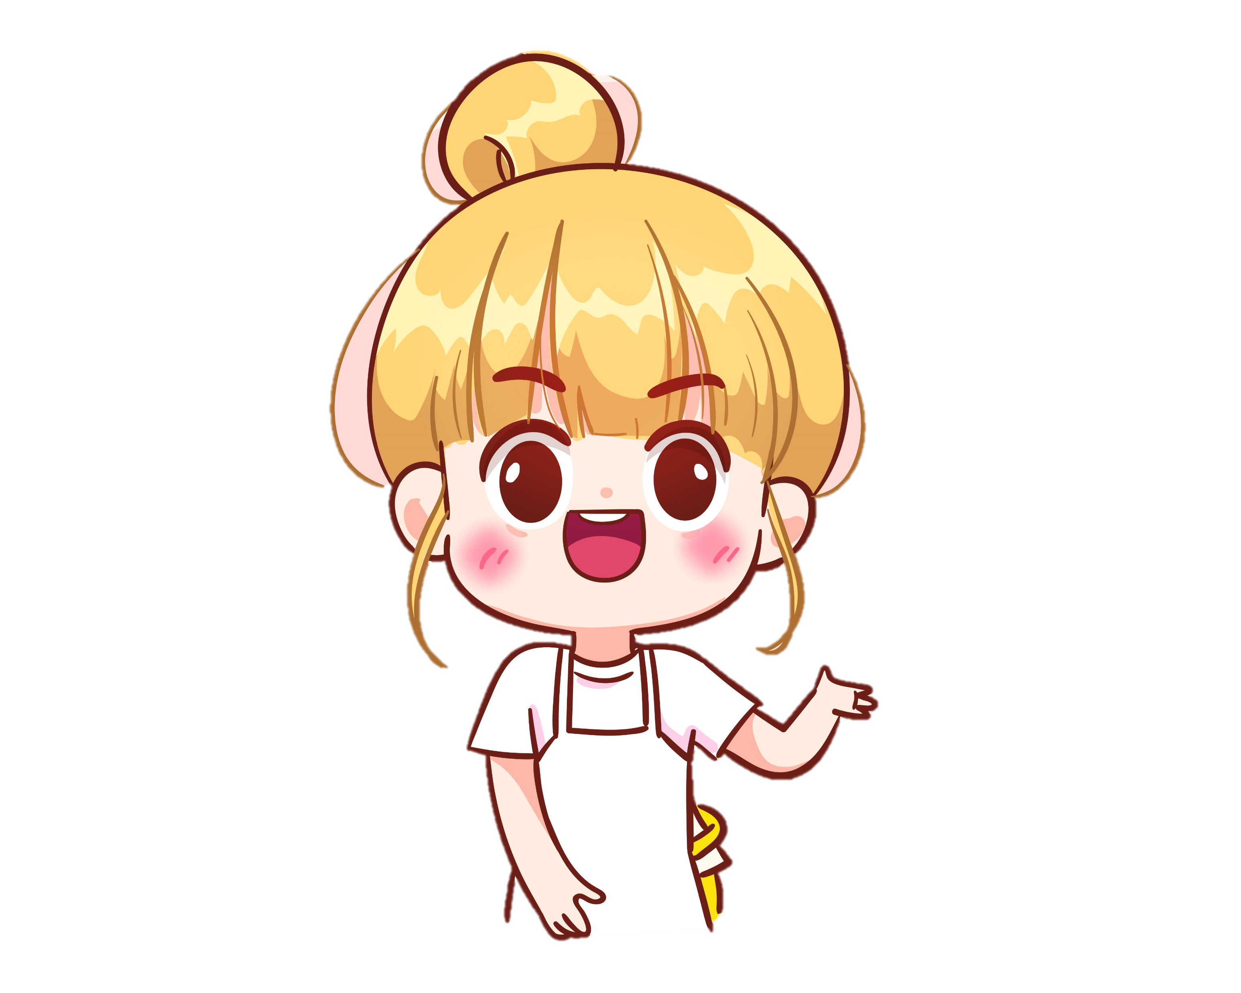
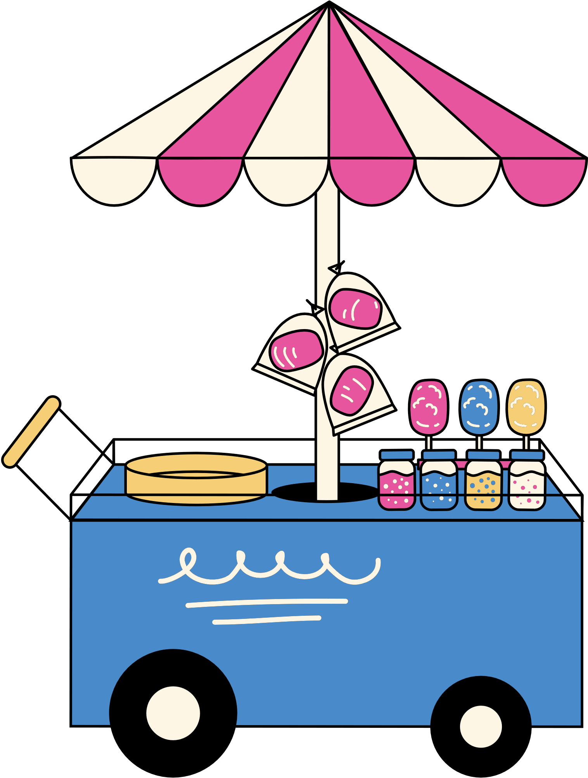
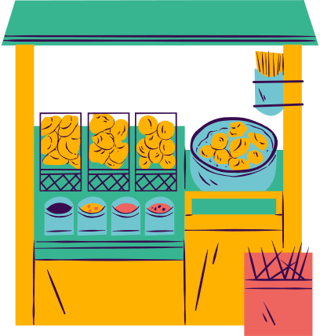
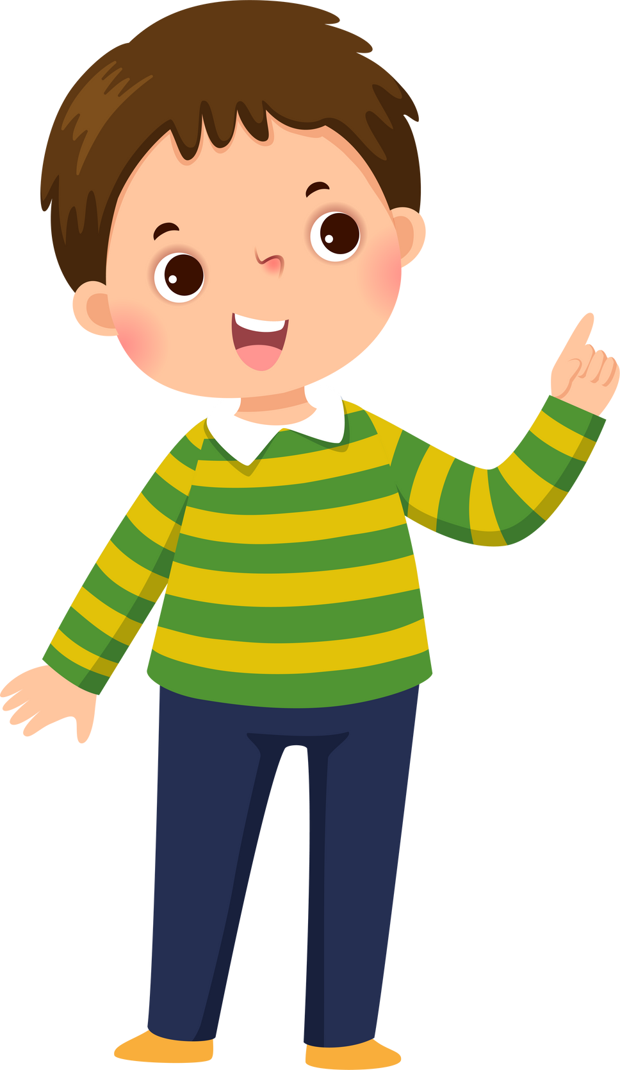
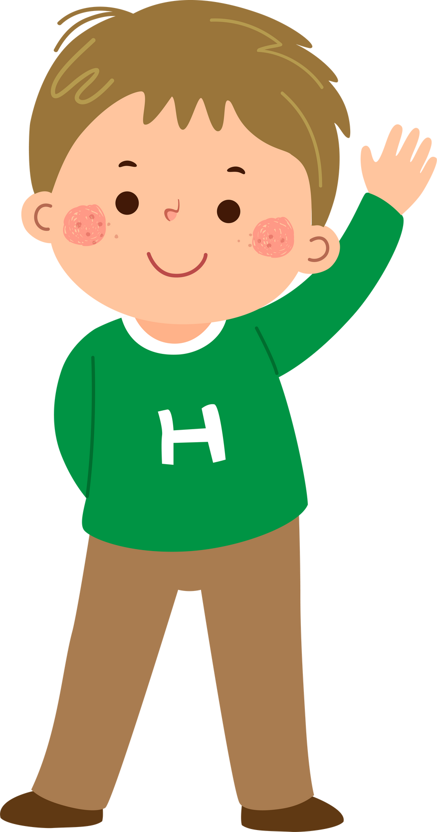
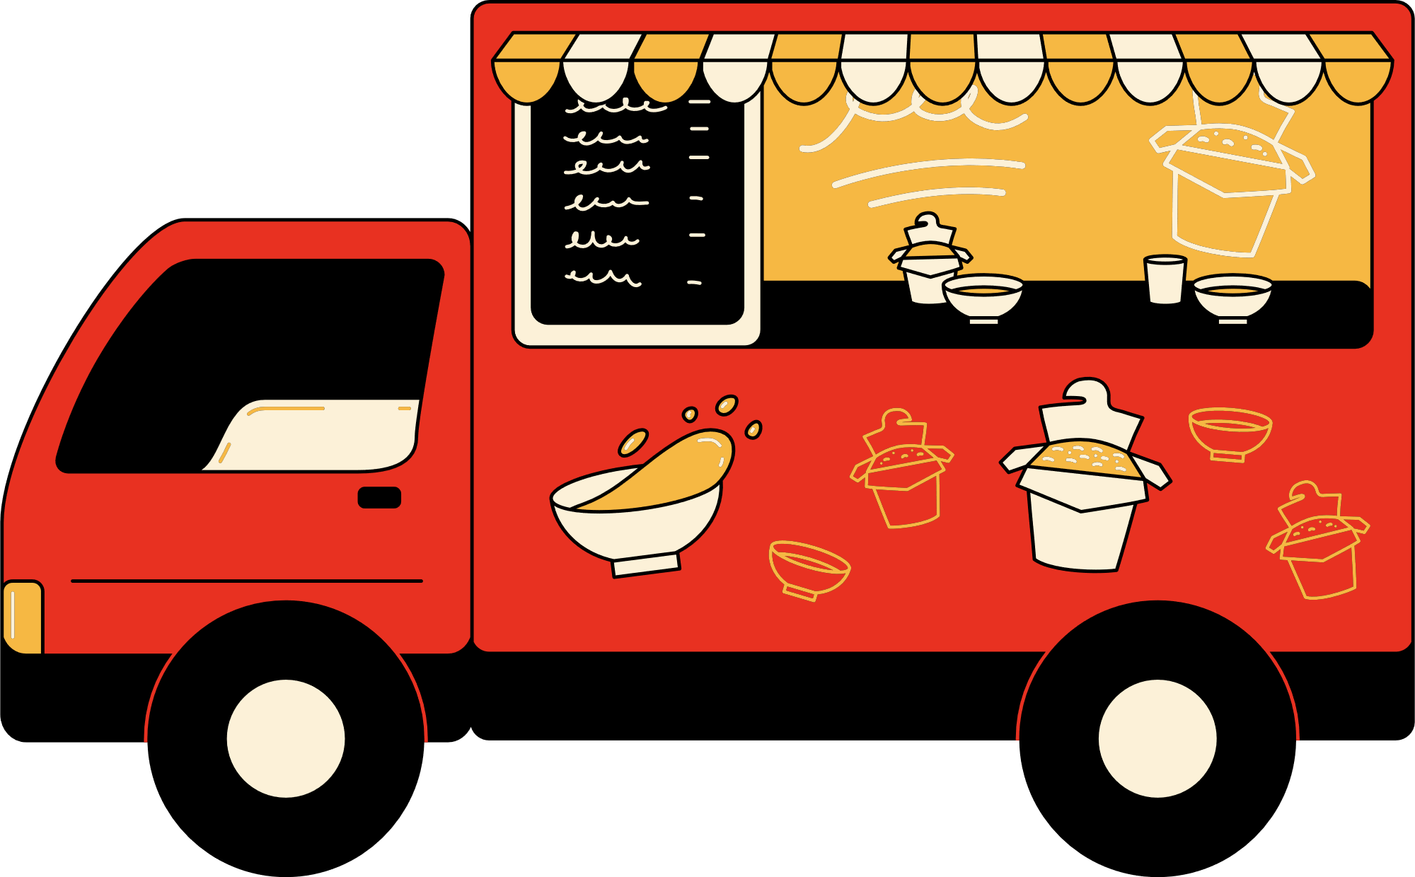
Tình huống 1: Tan học, Hải rủ Minh đi mua xúc xích rán của người bán hàng rong ngoài cổng trường. Minh cũng rất thích ăn xúc xích rán nhưng nhớ lại hôm qua vừa xem tivi nói về thực phẩm bẩn bán ở các cổng trường học.
Nếu là Minh, em sẽ nói với Hải như thế nào?

Slide 10
THỬ TÀI: DIỄN VIÊN NHÍ
THỬ TÀI: DIỄN VIÊN NHÍ
Em cùng bạn sắm vai xử lý tình huống 1

Slide 11
THẢO LUẬN NHÓM
Tình huống 1: Tan học, Hải rủ Minh đi mua xúc xích rán của người bán hàng rong ngoài cổng trường. Minh cũng rất thích ăn xúc xích rán nhưng nhớ lại hôm qua vừa xem tivi nói về thực phẩm bẩn bán ở các cổng trường học.
Nếu là Minh, em sẽ nói với Hải như thế nào?

Slide 12
THỬ TÀI: DIỄN VIÊN NHÍ
Tình huống 1: Tan học, Hải rủ Minh đi mua xúc xích rán của người bán hàng rong ngoài cổng trường. Minh cũng rất thích ăn xúc xích rán nhưng nhớ lại hôm qua vừa xem tivi nói về thực phẩm bẩn bán ở các cổng trường học.
Nếu là Minh, em sẽ nói với Hải như thế nào?

Slide 13
Hải ơi, tớ nghĩ chúng mình không nên ăn xúc xích đâu, hôm qua tớ vừa xem tivi nói về các thực phẩm bẩn bán ở các cổng trường học, mặc dù các đồ ăn này rẻ, ngon nhưng nó cực kì không tốt cho sức khỏe. Những thực phẩm này không rõ nguồn gốc sản xuất cũng không rõ hạn sử dụng, nếu ăn vào không may sẽ bị ngộ độc, thậm chí phải nhập viện nữa đó. Chúng ta hãy về nhà và ăn những thực phẩm đã được mẹ chế biến kĩ ở nhà nhé!
Giải quyết tình huống

Slide 14

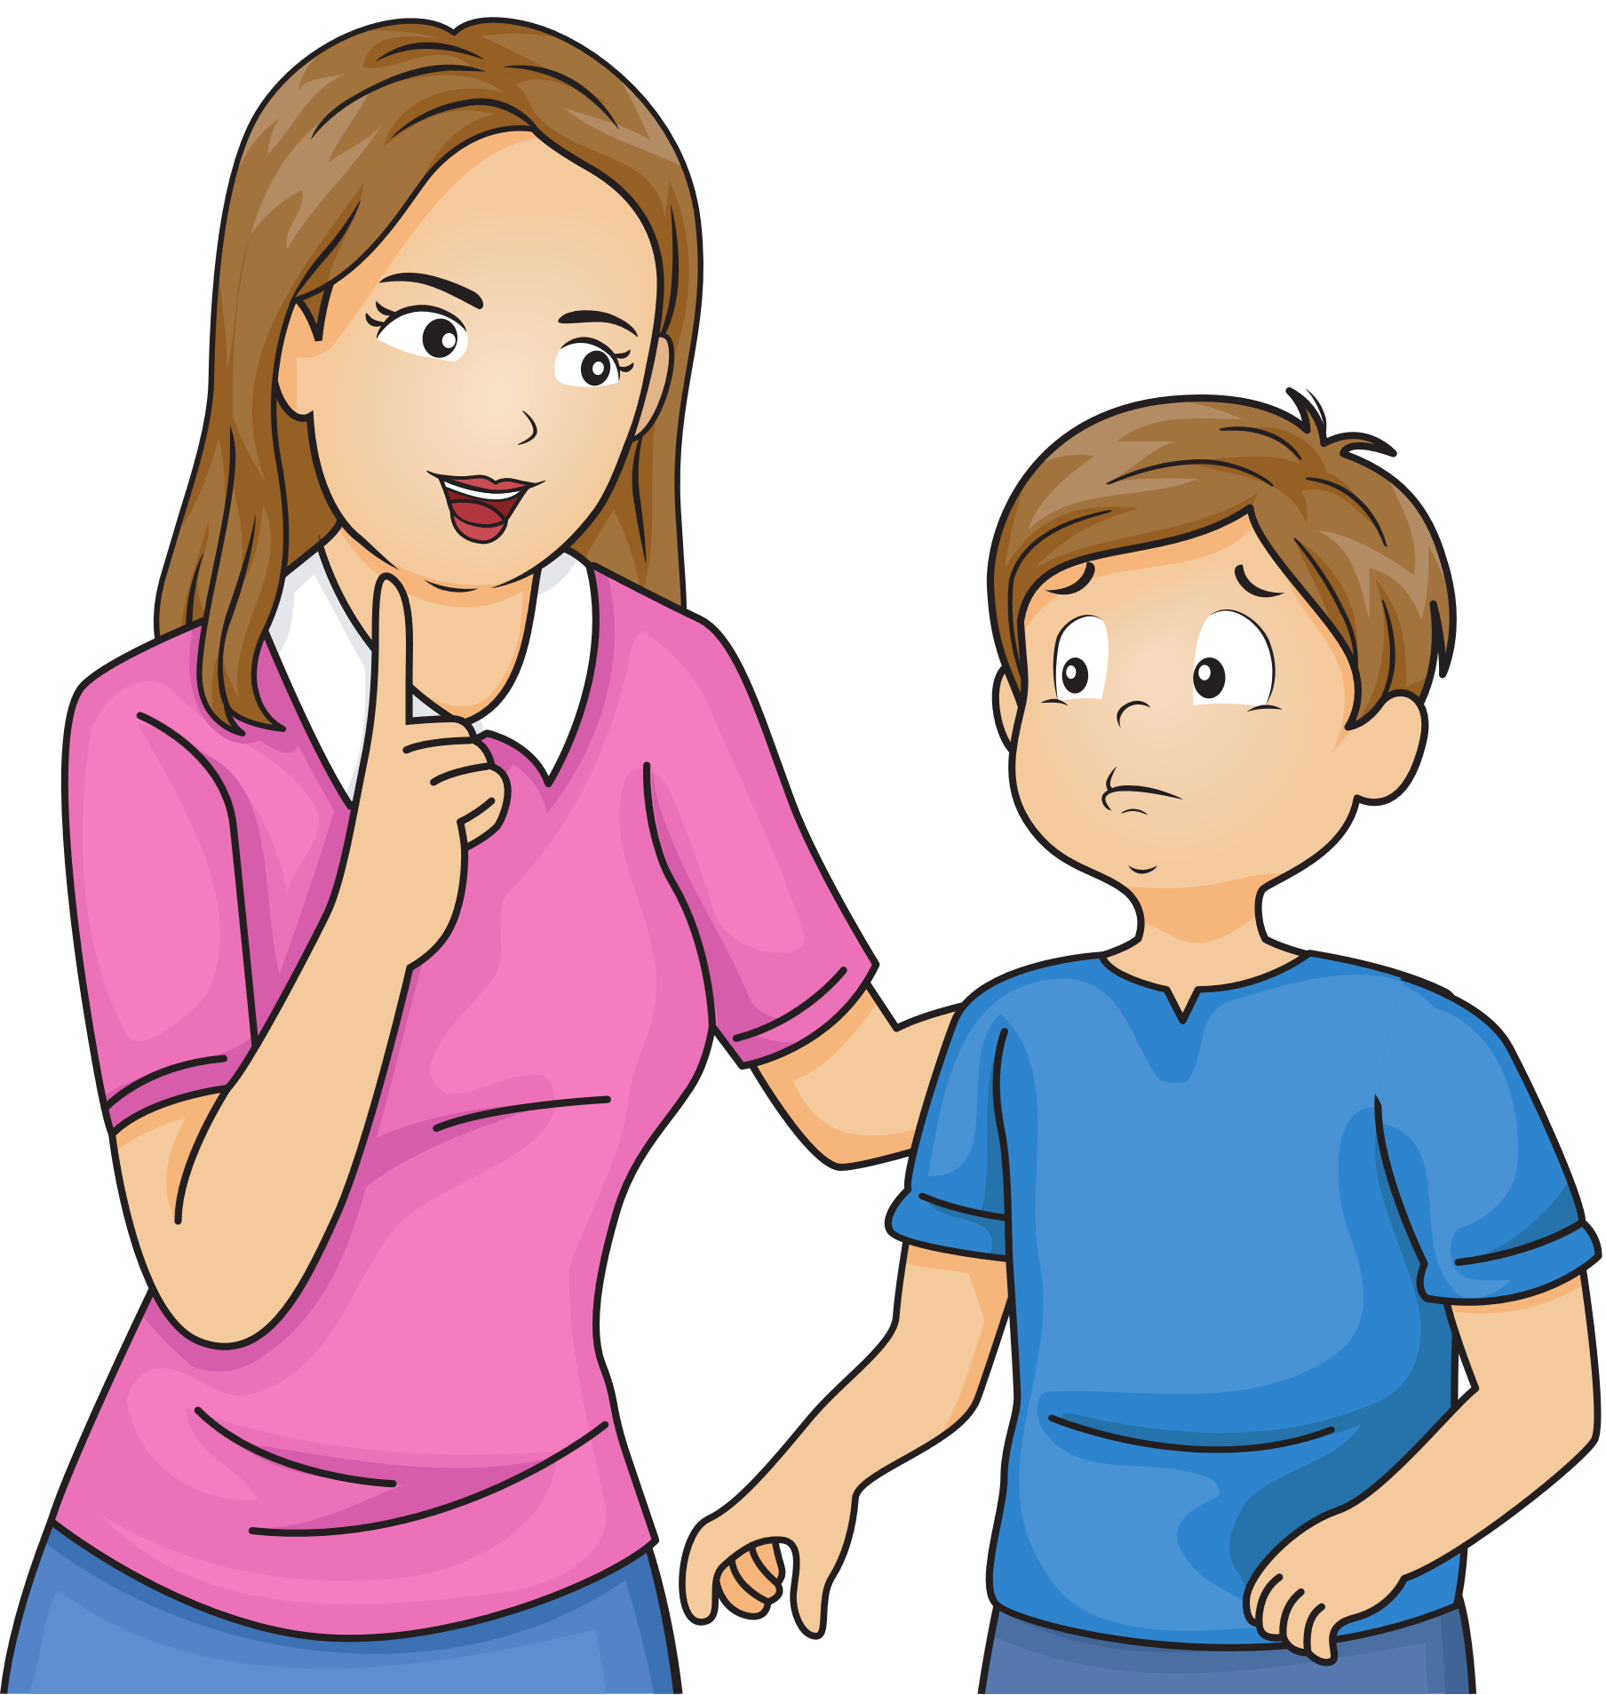
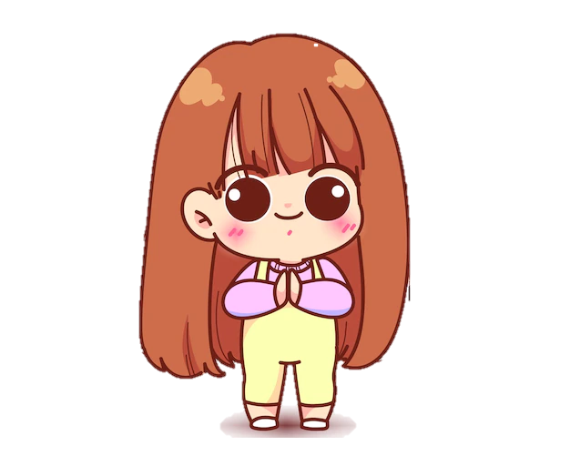

Tình huống 2: Em trai của hân đang chơi bi với các bạn ở ngoài sân thì nhìn thấy Hân và mẹ đi chợ về. Em ấy liền chạy theo mẹ và hỏi:”Mẹ có mua quà cho con không ạ?” Mẹ nói “Mẹ mua ngô luộc mà con rất thích ăn đây!”. Em ấy liền lau hai tay vào quần và định cầm lấy bắp ngô để ăn luôn.
Nếu là Hân, em sẽ làm gì?

Slide 15
THỬ TÀI: DIỄN VIÊN NHÍ
THỬ TÀI: DIỄN VIÊN NHÍ
Em cùng bạn sắm vai xử lý tình huống 2

Slide 16
Tình huống 2: Em trai của hân đang chơi bi với các bạn ở ngoài sân thì nhìn thấy Hân và mẹ đi chợ về. Em ấy liền chạy theo mẹ và hỏi:”Mẹ có mua quà cho con không ạ?” Mẹ nói “Mẹ mua ngô luộc mà con rất thích ăn đây!”. Em ấy liền lau hai tay vào quần và định cầm lấy bắp ngô để ăn luôn.
Nếu là Hân, em sẽ làm gì?
THẢO LUẬN NHÓM

Slide 17
Tình huống 2: Em trai của hân đang chơi bi với các bạn ở ngoài sân thì nhìn thấy Hân và mẹ đi chợ về. Em ấy liền chạy theo mẹ và hỏi:”Mẹ có mua quà cho con không ạ?” Mẹ nói “Mẹ mua ngô luộc mà con rất thích ăn đây!”. Em ấy liền lau hai tay vào quần và định cầm lấy bắp ngô để ăn luôn.
Nếu là Hân, em sẽ làm gì?
THỬ TÀI:
DIỄN VIÊN NHÍ

Slide 18
Nếu là Hân, em sẽ ngăn không cho em trai đụng vào bắp ngô, sau đó dẫn em đến bồn rửa, dạy em cách dùng xà phòng để rửa sạch tay trước khi cầm vào đồ ăn.
Giải quyết tình huống

Slide 19
Hoạt động 6: Triển lãm tranh hoặc ảnh về vệ sinh an toàn thực phẩm
Hoạt động 6: Triển lãm tranh hoặc ảnh về vệ sinh an toàn thực phẩm

Slide 20

Từng nhóm chia sẻ về tranh hoặc ảnh về vệ sinh an toàn thực phẩm mà mình đã sưu tầm được. Sau khi nghe xong phần giới thiệu của từng bạn, cả nhóm trao đổi với bạn bè để tìm hiểu kĩ hơn về nội dung của những bức tranh hoặc ảnh đó.
Cả nhóm dán những bức tranh hoặc ảnh của các bạn trong nhóm lên giấy A0. Mỗi nhóm cử đại diện một bạn giới thiệu về sản phẩm của nhóm mình trước lớp.

Slide 21
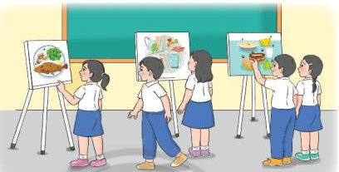
1. Trao đổi với bạn về nội dung tranh hoặc ảnh

Slide 22
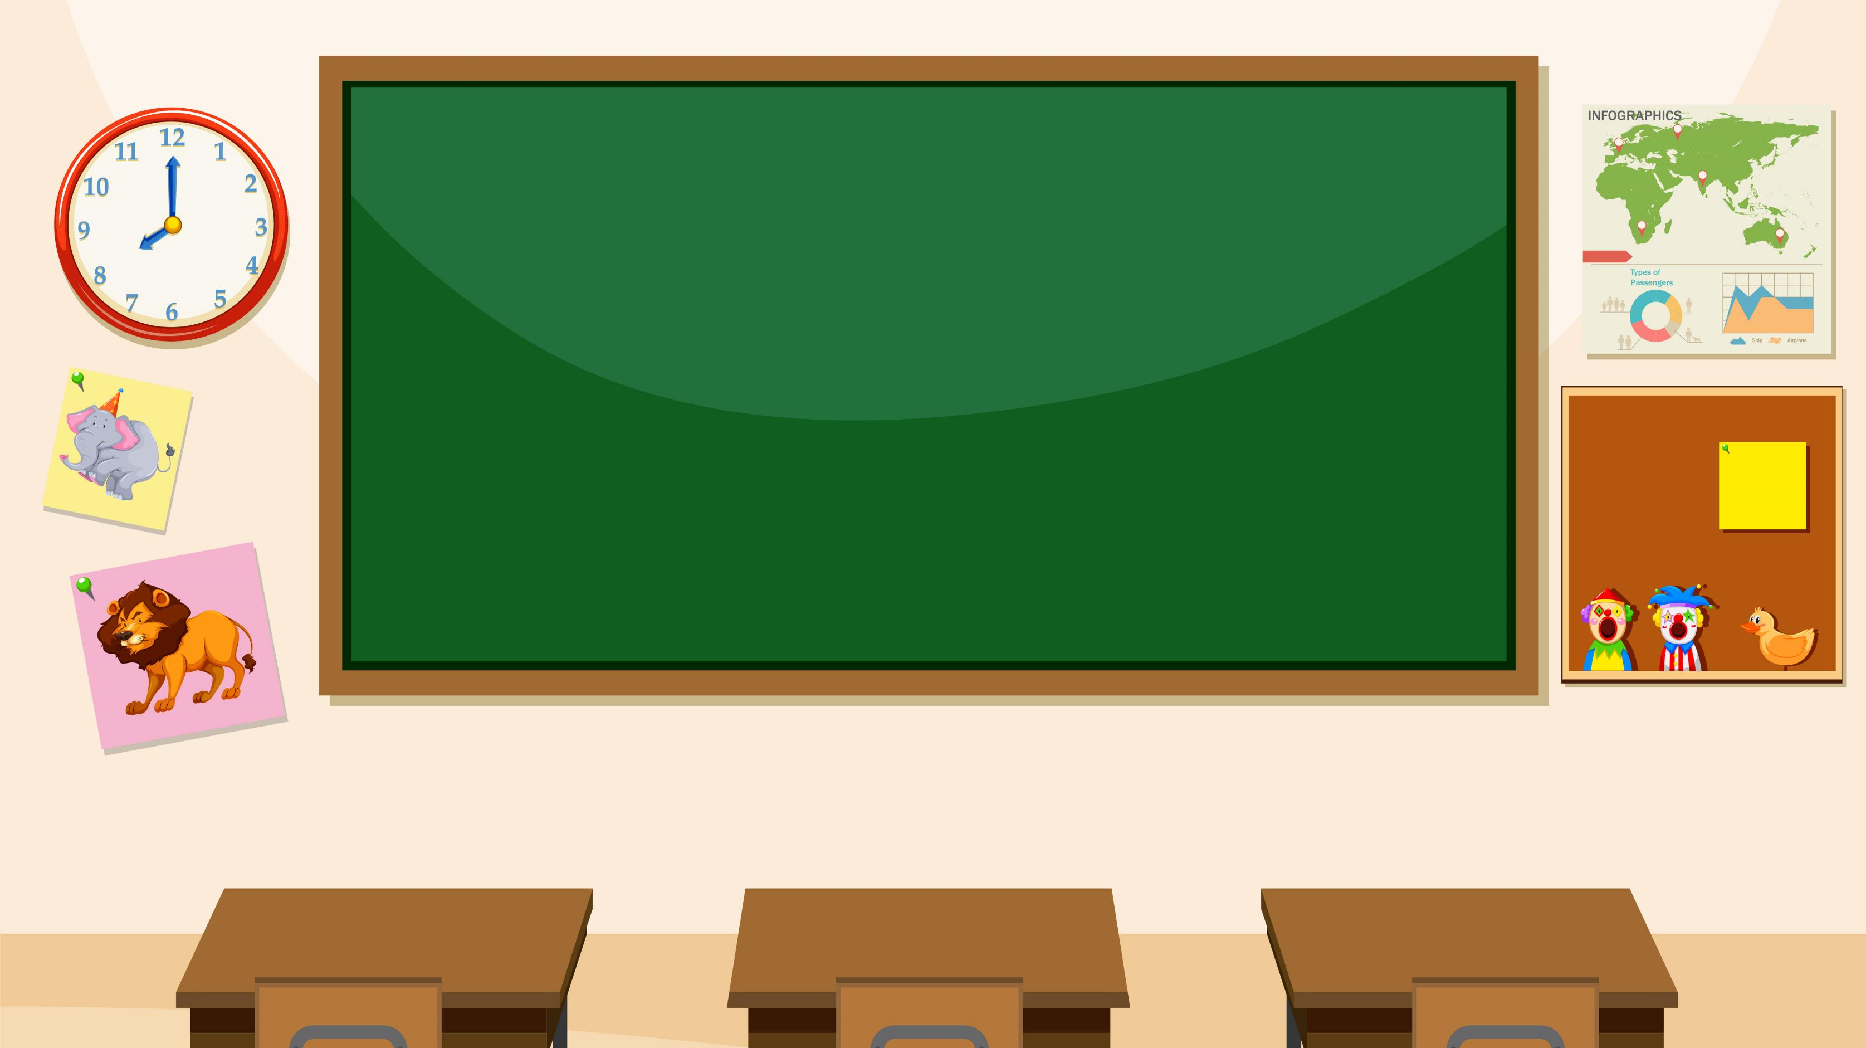
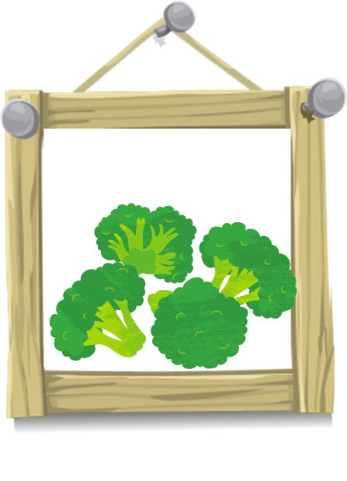
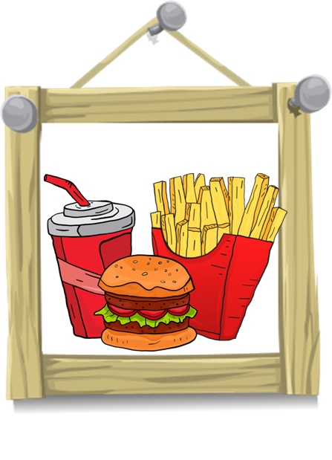
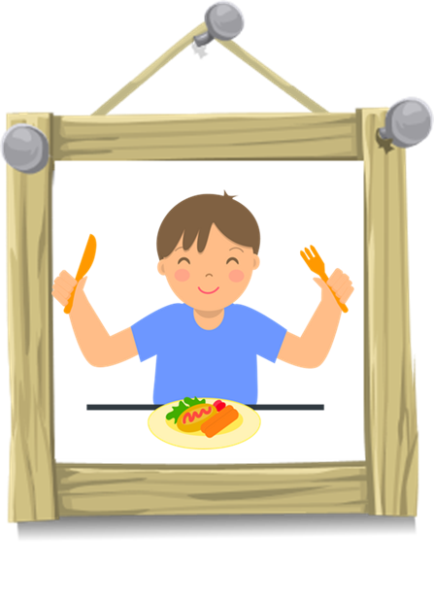

THẢO LUẬN NHÓM
CHIA SẺ TRƯỚC LỚP

Slide 23
CHIA SẺ TRƯỚC LỚP
Trong hoạt động tham quan triển lãm vừa rồi, em ấn tượng nhất với sản phẩm của nhóm nào? Tại sao?
Em hãy nêu ý nghĩa của buổi triển lãm này.
Em đã rút ra được điều gì sau khi thực hiện việc tham quan triển lãm về vệ sinh an toàn thực phẩm cùng các bạn?

Slide 24
2. Cùng bạn thảo luận về cách trình bày các tranh hoặc ảnh của nhóm

Slide 25

NHẬN XÉT

Slide 26
3. Chia sẻ những điều em học được sau khi tham gia triển lãm

Slide 27
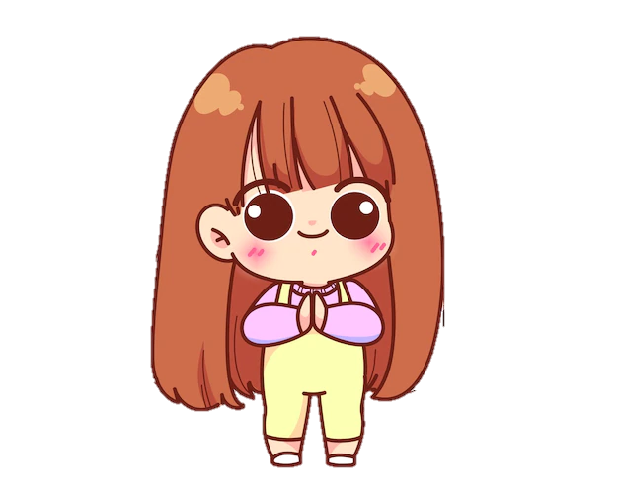
CHIA SẺ TRƯỚC LỚP

Slide 28

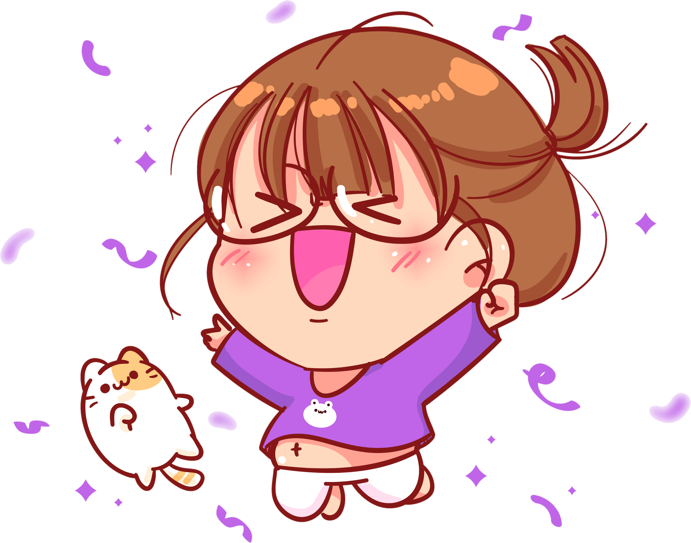
NHẬN XÉT HOẠT ĐỘNG TRẢI NGHIỆM TUẦN:…
NHẬN XÉT HOẠT ĐỘNG TRẢI NGHIỆM TUẦN:…

Slide 29

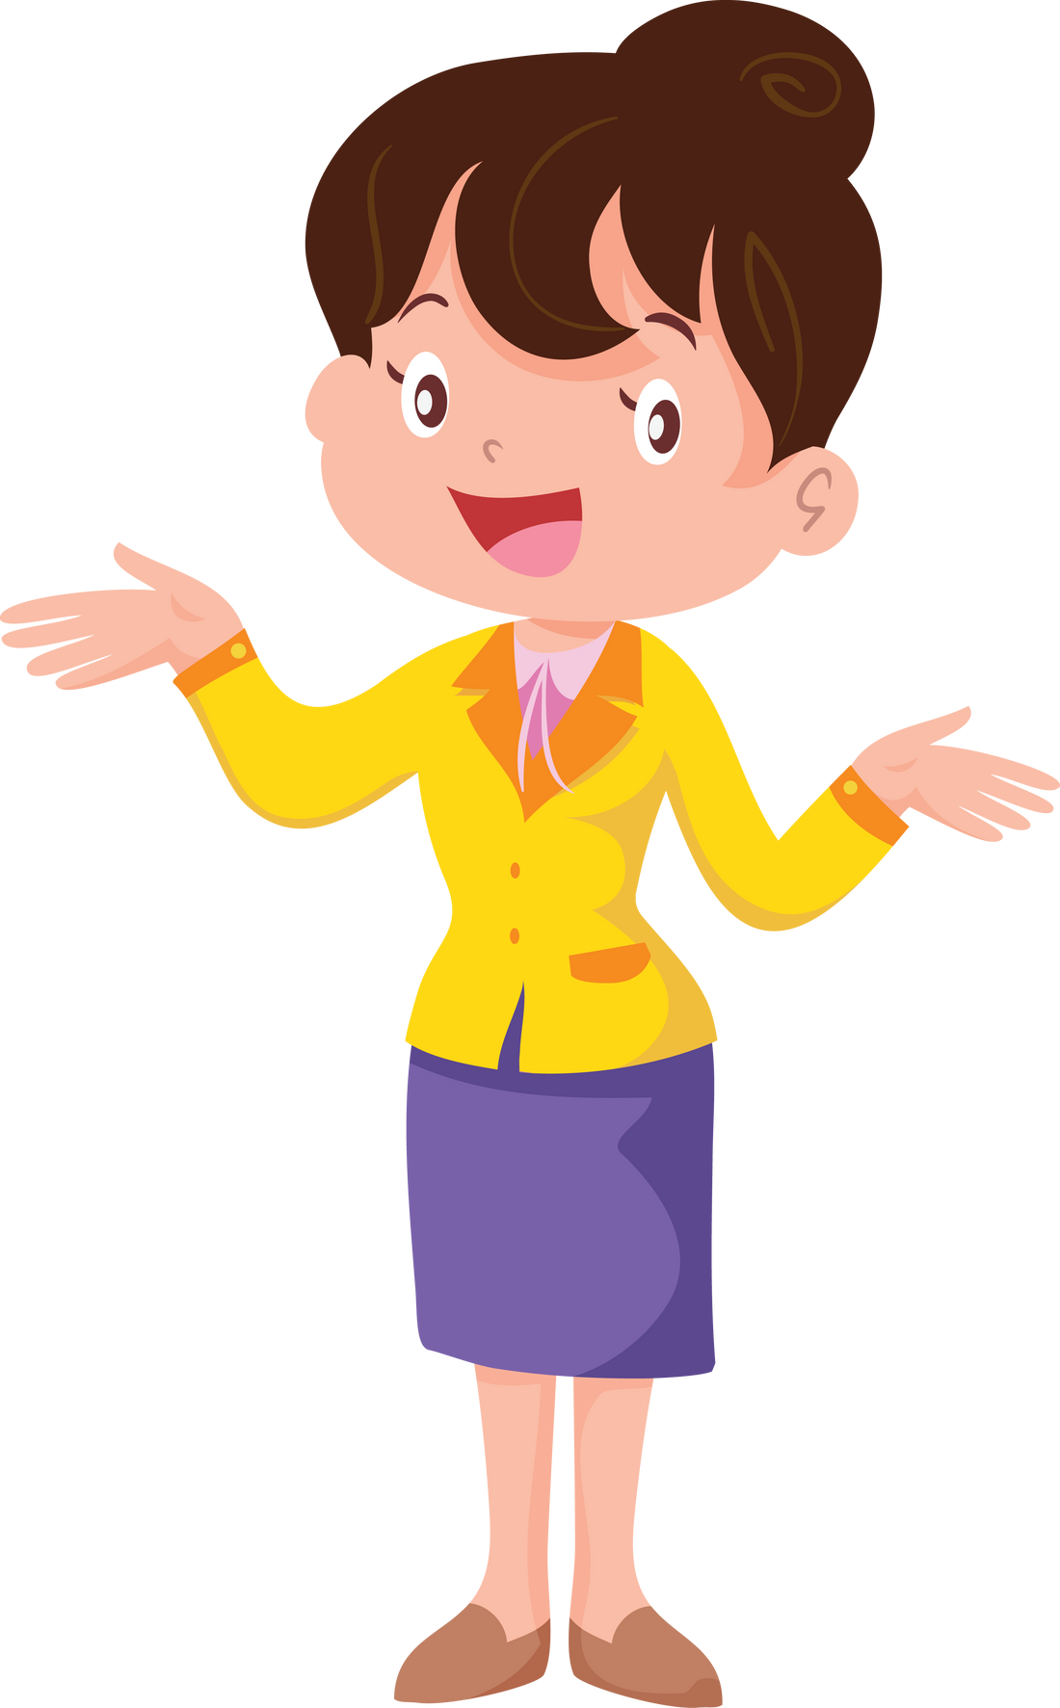


PHẦN LÀM VIỆC CỦA BAN CÁN SỰ LỚP
PHẦN LÀM VIỆC CỦA BAN CÁN SỰ LỚP
Lớp trưởng báo cáo kết quả học tập của lớp trong tuần.
Các tổ trưởng báo cáo kết quả hoạt động trong tuần của tổ.

Slide 30
NHẬN XÉT CHUNG CỦA GVCN TUẦN VỪA QUA
Để sẵn cho GV điền
Ưu điểm:
Để sẵn cho GV điền

Slide 31
NHẬN XÉT CHUNG CỦA GVCN TUẦN VỪA QUA
Để sẵn cho GV điền
Hạn chế
Để sẵn cho GV điền

Slide 32

GÓC TUYÊN DƯƠNG
Tuyên dương bạn…

Slide 33
PHƯƠNG HƯỚNG HOẠT ĐỘNG TUẦN
Để sẵn cho GV điền
Để sẵn cho GV điền

Slide 34
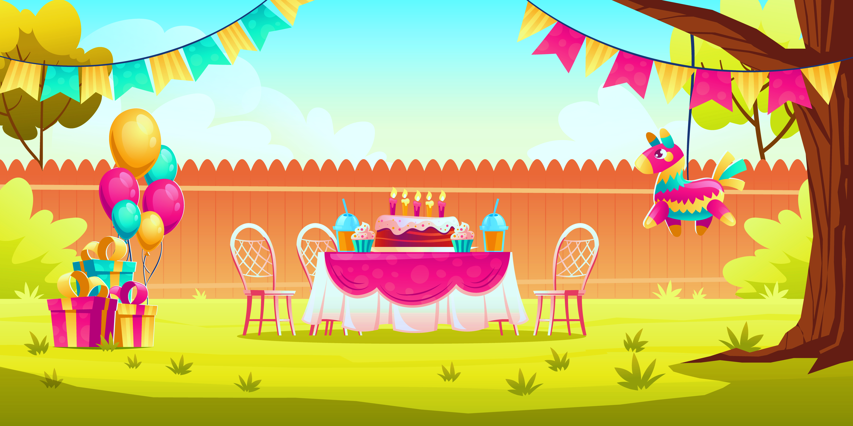



Happy
Happy
Birthday
Birthday
GÓC CHÚC MỪNG SINH NHẬT
GÓC CHÚC MỪNG SINH NHẬT

Slide 35
Thực hành nhận diện thực phẩm an toàn và không an toàn
Thực hành nhận diện thực phẩm an toàn và không an toàn

Slide 36

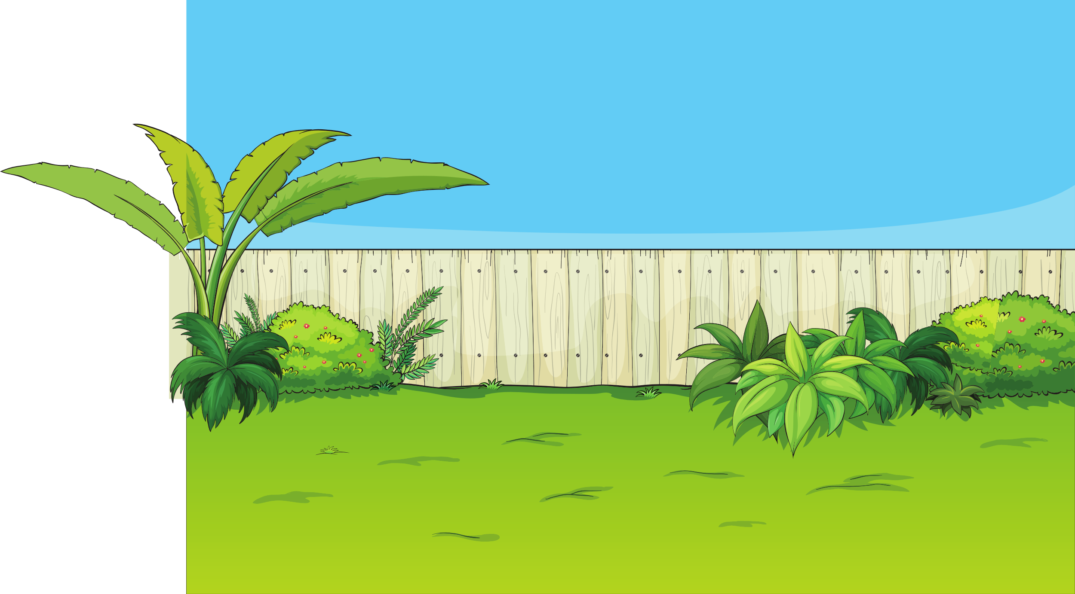

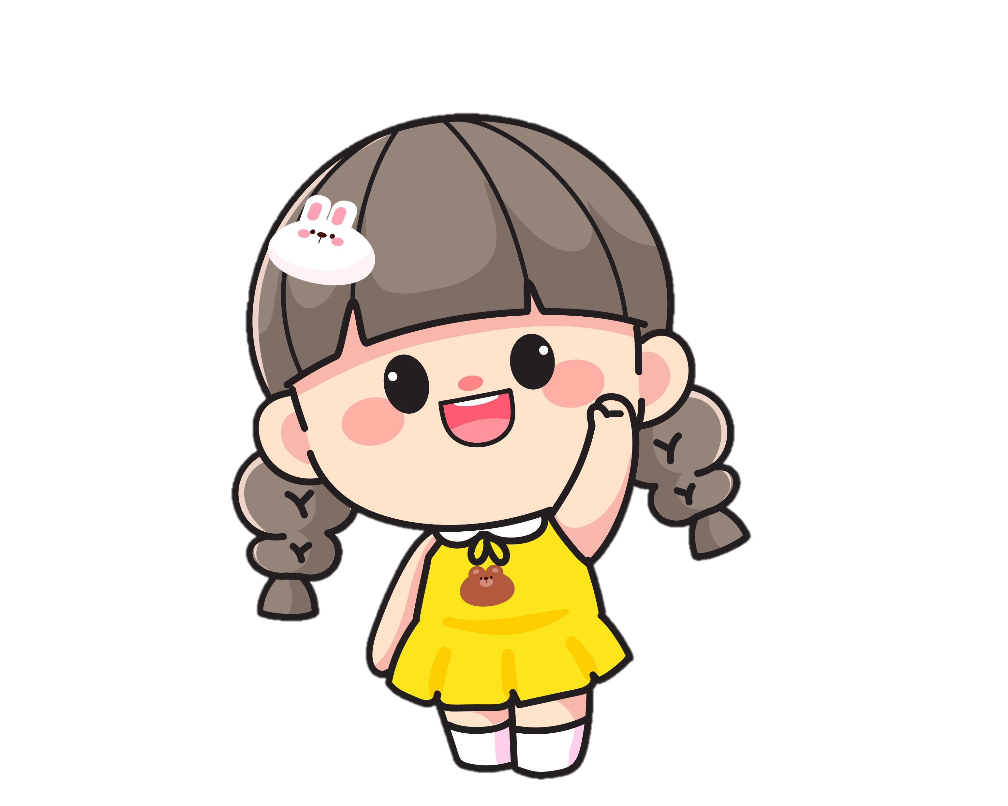
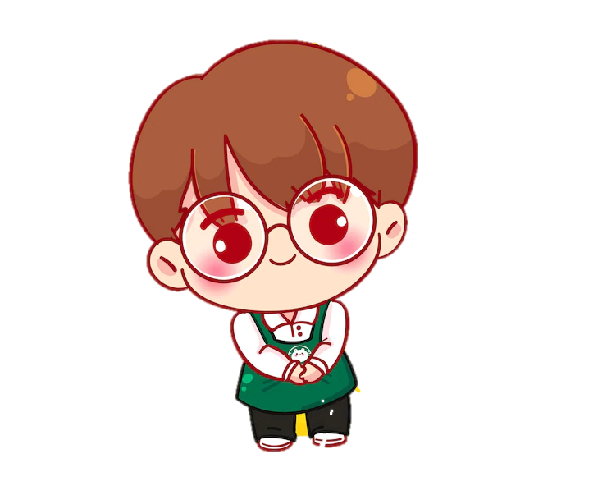
TRÒ CHƠI
TRÒ CHƠI
THỰC PHẨM AN TOÀN – THỰC PHẨM KHÔNG AN TOÀN

Slide 37

THỰC PHẨM AN TOÀN
THỰC PHẨM KHÔNG AN TOÀN
TRÒ CHƠI
TRÒ CHƠI
Cách chơi
Cùng bạn trong nhóm lựa chọn thực phẩm an toàn chuyển vào giỏ màu xanh và thực phẩm không an toàn chuyển vào giỏ màu đỏ
Luật chơi
Mỗi lần di chuyển chỉ được chọn 1 loại thực phẩm
Mỗi cặp đôi chỉ được chuyển hai lượt thực phẩm sau đó đến lượt cặp đôi khác thực hiện hoạt động

Slide 38

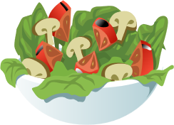



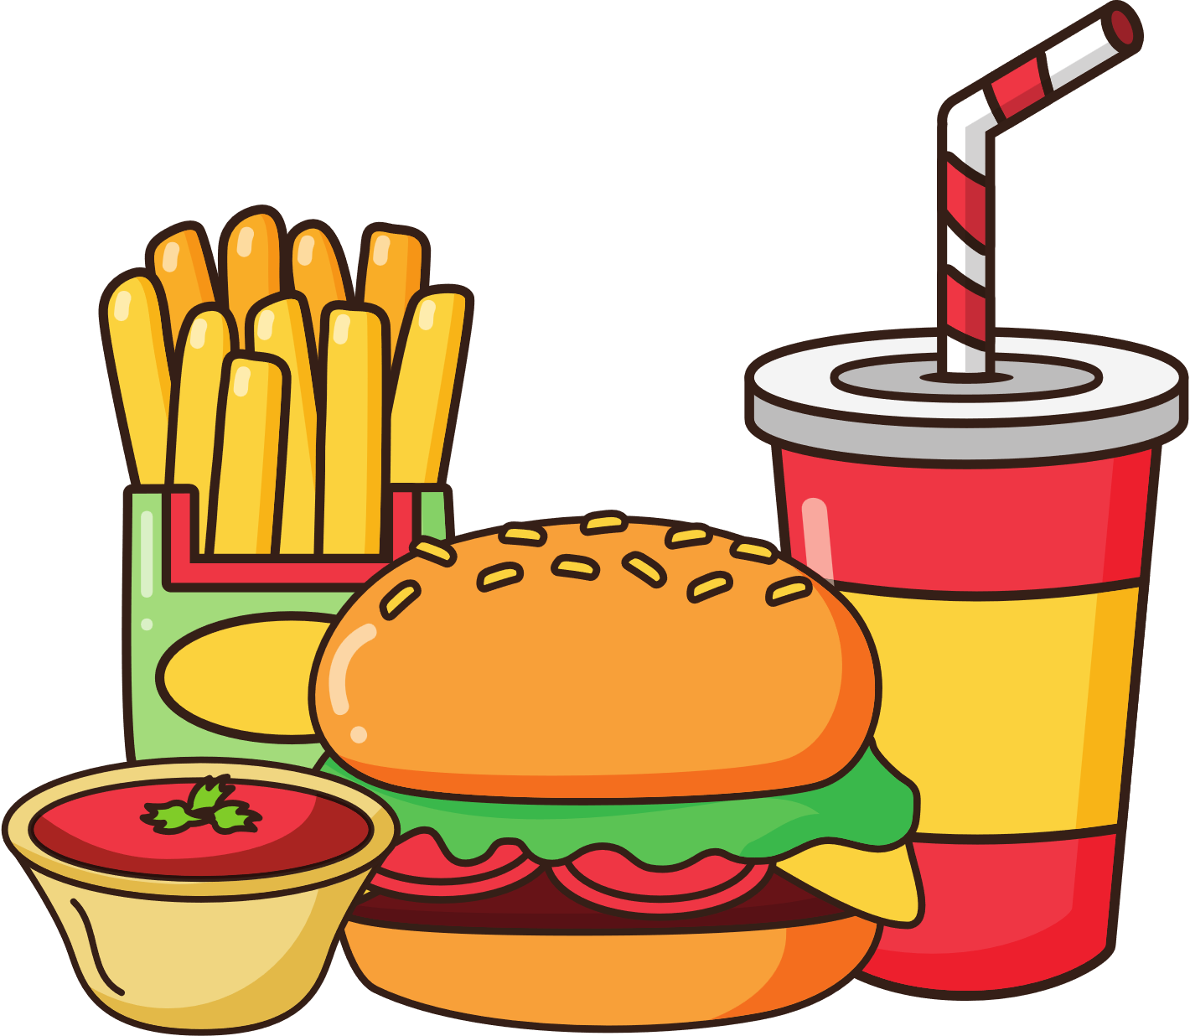
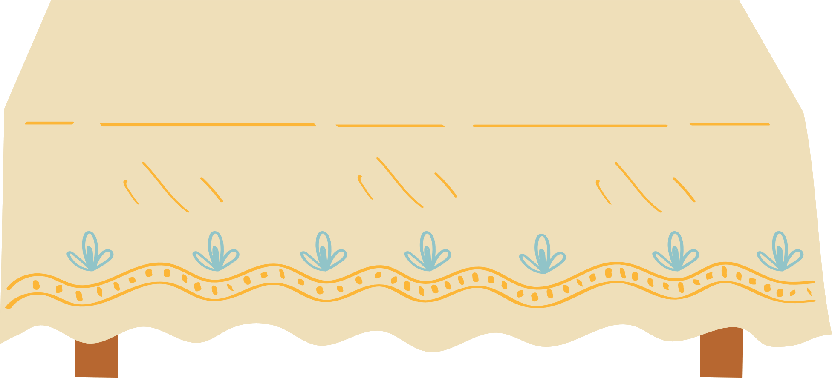


THỰC PHẨM AN TOÀN – THỰC PHẨM KHÔNG AN TOÀN
TRÒ CHƠI
TRÒ CHƠI
BẮT ĐẦU

Slide 39
CÔNG BỐ ĐỘI THẮNG CUỘC
Notes:
KHI TRÌNH CHIẾU GV GÕ VÀO KHUNG LUÔN, KHÔNG CẦN PHẢI THOÁT RA

Slide 40
CHIA SẺ TRƯỚC LỚP
Qua hoạt động này, em đã học được cách phân biệt thực phẩm an toàn và không an toàn
Trong hoạt động này, em đã học được điều gì về thực phẩm an toàn và không an toàn?

Slide 41
CHIA SẺ TRƯỚC LỚP
Em sẽ chú ý về độ tươi, hạn sử dụng trên bao bì khi chọn hoa quả, bánh kẹo…
Em sẽ chú ý điều gì khi lựa chọn thực phẩm?

Slide 42
XIN CHÀO VÀ HẸN GẶP LẠI!
XIN CHÀO VÀ HẸN GẶP LẠI!

